Slide 1
Personenbeschreibung – Methodische Hinweise
Einheit | Themenbereich | Methoden | Sozialform
1 | Einleitung | Modelltext; Think, Pair, Share | Plenum; Partnerarbeit
2 | Grundwortschatz: Adjektive | Think, Pair, Share; Wortschatzspiel | Plenum; Partnerarbeit; Gruppenarbeit
3 | Konjunktionen | Modelltext; Lückentext | Plenum; Einzelarbeit oder Partnerarbeit
4 | Unterstütztes Schreiben (Elfen) | Lückentext | Einzelarbeit oder Partnerarbeit
5 | Planen einer Beschreibung (Puzzlefigur) | Puzzle; Planungstabelle | Einzelarbeit; Partnerarbeit; Gruppenarbeit
6 | Verfassen einer Beschreibung (Puzzlefigur) | Modellierung durch die Lehrperson | Einzelarbeit; Partnerarbeit
7 | Feedback geben (Puzzlefigur) | Modellierung durch die Lehrperson; Feedbackbogen; Feedback-Konferenz | Einzelarbeit; Partnerarbeit; Gruppenarbeit
8 | Überarbeiten einer Beschreibung (Puzzlefigur) | Modellierung durch die Lehrperson | Einzelarbeit oder Partnerarbeit
9 | Planen einer Beschreibung (eigene Fantasiefigur) | Traumreise; Brainstorming | Plenum; Einzelarbeit oder Partnerarbeit
10 | Feedback geben & überarbeiten (eigene Fantasiefigur) | Feedbackbogen; Feedback-Konferenz | Partnerarbeit oder Gruppenarbeit
11 | Präsentation des Endprodukts (eigene Fantasiefigur) | Ausstellung im Klassenraum/ Würdigung des finalen Schreibprodukts Ggf. Preisverleihung | Einzelarbeit; Plenum
1

Slide 3
Informationen für die Lehrperson
Optionales Material
Plakat 1: Der Schreibprozess | Viele SuS sind schwer zu motivieren, wenn es darum geht, einen Text zu überarbeiten. Das Plakat Der Schreibprozess kann verwendet werden, um die SuS für die Überarbeitungsphase zu sensibilisieren. Das Plakat zeigt, wo sie sich befinden und welche Schritte noch ausstehen. Die Lehrkraft kann Magnete oder Wäscheklammern in dem Rechteck anbringen, in dem sich die SuS im Schreibprozess befinden, um sie visuell daran zu erinnern, was noch vor ihnen liegt. Es werden zwei Varianten dieses Plakats angeboten.
Kriterienfächer | Für erfolgreiches Schreiben ist es wichtig, sich die Kriterien einer Textsorte in Erinnerung zu rufen. Der Kriterienfächer ist ein flexibles Hilfsmittel, das entweder als Gedächtnisstütze für SuS in der ersten Entwurfsphase oder beim Feedback zu einem Text eingesetzt werden kann. In der Feedback-Phase kann der Fächer entweder für Peer-Feedback oder Selbst-Feedback als Alternative zum Feedbackbogen verwendet werden.
3

Slide 5
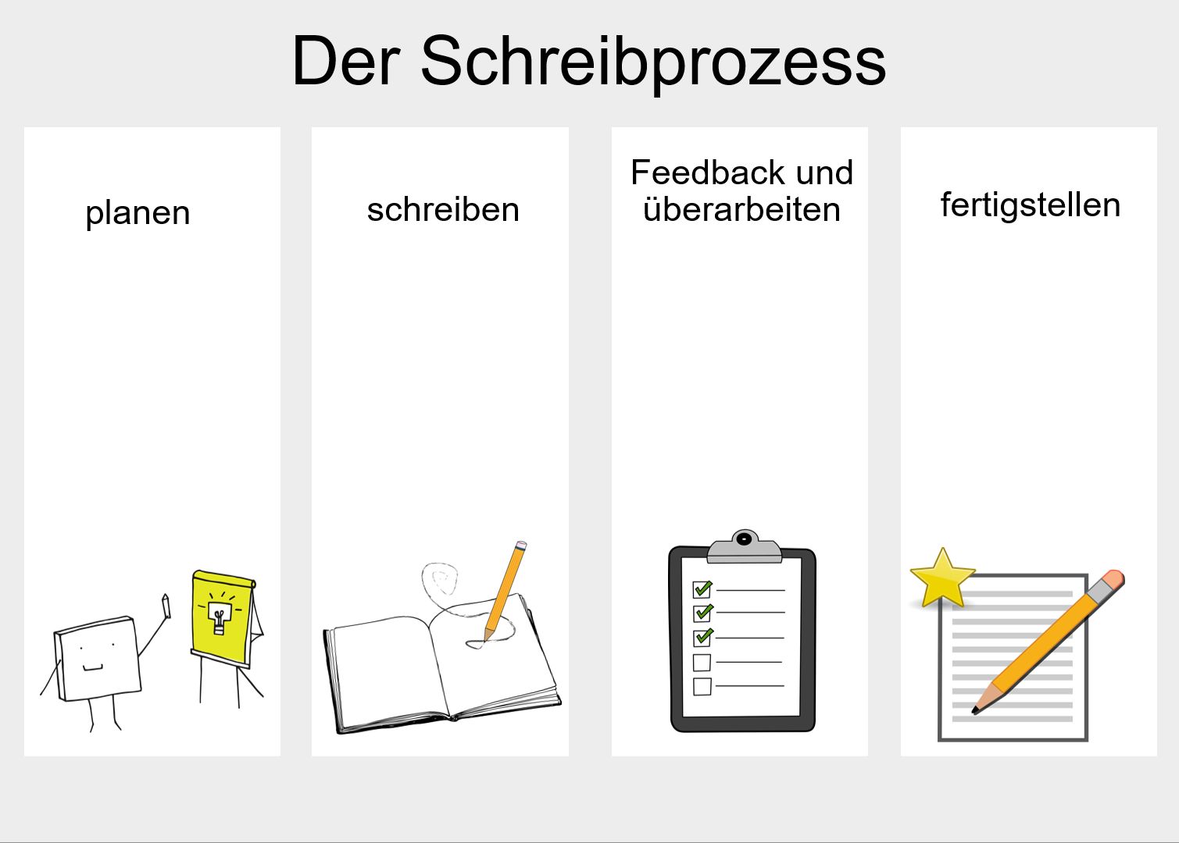
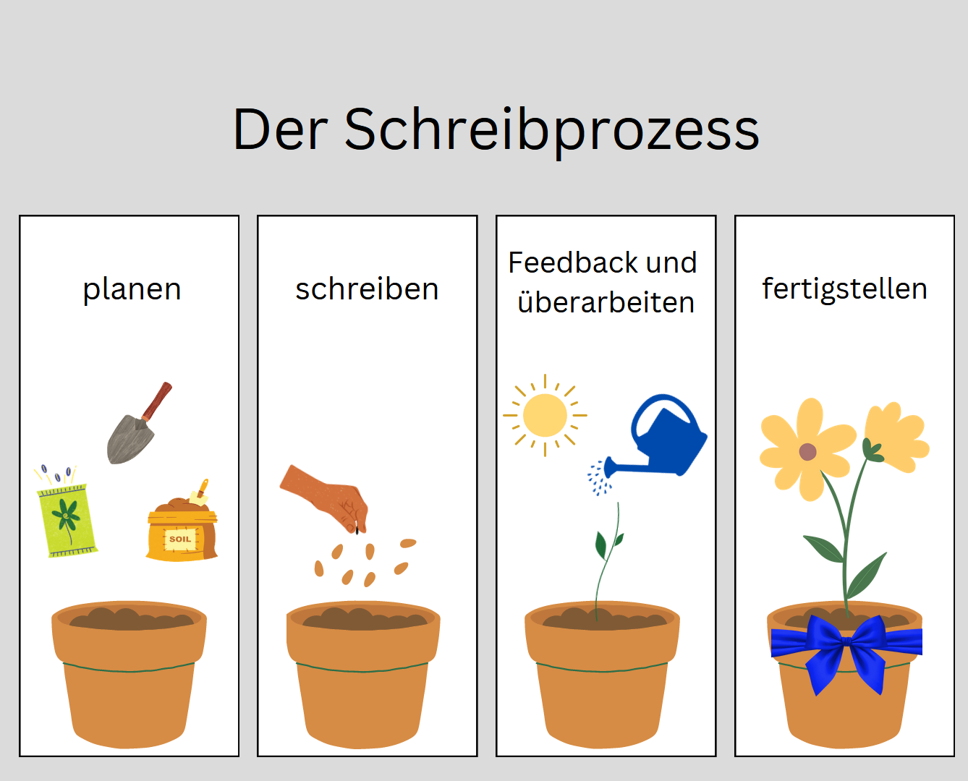
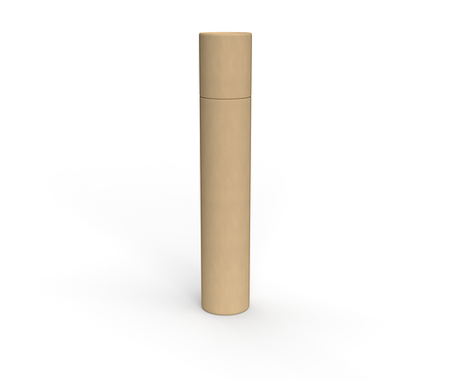

Werfen Sie einen Blick in die Posterrolle für die unten aufgeführten Gegenstände.
Plakat 1a:
Plakat 1b:
5

Slide 7


Du stellst die Person vor.
(z.B. Name und Alter)
Du beschreibst genau den Kopf und Körper.
(von oben nach unten)
Du beschreibst die Kleidung.
(von oben nach unten)
Du nennst Besonderheiten oder innere Merkmale der Person.
(z.B. freundlich / lustig)
Du schreibst im Präsens.
(z.B. er hat / sie trägt)
Du benutzt passende Adjektive.
(z.B. blau / klein / stark)
Du verbindest deine Sätze sinnvoll.
(z.B. und / aber / sondern)
7

Slide 9
Informationen für die Lehrperson
Einheit 1: Einleitung
ZIEL: Die SuS erstellen anhand von Modelltexten erste Strukturierungs- und Planungshilfen für die Textsorte „Personenbeschreibung“.
Einstieg: Die Lehrperson stellt das Thema der neuen Unterrichtsreihe vor. Die Lehrperson gibt einen Impuls für ein Unterrichtsgespräch: „Was ist das Ziel einer Personenbeschreibung?“ Die Lehrperson fasst zusammen: „Das Ziel einer Personenbeschreibung ist eine Person so zu beschreiben, dass man sie sich genau vorstellen kann."
AB 1 | Die Lehrperson liest die Beschreibung vor oder spielt diese ab. Die Lehrperson gibt Impulse für ein Unterrichtsgespräch: „Hat der Text das Ziel einer Personenbeschreibung erfüllt?“ „Ist die Beschreibung genau genug, um den richtigen Elfen zu erkennen?“ „Wie kann die Beschreibung verbessert werden?“ Die SuS nennen Verbesserungsvorschläge. Alternativ: Die SuS lesen in Partnerarbeit die Beschreibung oder hören sich diese gemeinsam an.
AB 2 | Die Lehrperson sensibilisiert die SuS für die Wichtigkeit von Feedback: „Man beginnt mit einem ersten Entwurf, wenn man einen Text schreibt. Der erste Entwurf muss nicht perfekt sein. Wenn man schreibt, sollte man immer Feedback einholen und seinen Text verbessern, bevor man ihn fertigstellt. Ich habe hier ein Beispiel von Lena. Lena hat einige hilfsbereite Mitschülerinnen und Mitschüler, die ihr Feedback geben, um ihren Text zu verbessern. Welche Verbesserungen des Textes fallen euch auf?" Die Lehrperson liest den zweiten Entwurf vor oder spielt diesen ab. Die SuS unterstreichen die neuen Informationen im zweiten Entwurf. Die SuS diskutieren und vergleichen den ersten und den zweiten Entwurf im Plenum. Die Lehrperson gibt weitere Impulse für das Unterrichtsgespräch: „Ist die Beschreibung jetzt genau genug, um den richtigen Elf zu erkennen?“ Alternativ: Die SuS lesen in Partnerarbeit die Beschreibung gemeinsam oder hören sich diese gemeinsam an und unterstreichen die neuen Informationen.
Geht auf der Rückseite weiter.
9

Slide 10
Informationen für die Lehrperson
Einheit 1: Einleitung
AB 3 | Die Lehrperson sensibilisiert die SuS für die Wichtigkeit von Feedback: „Lena hatet das Glück, nach ihrem zweiten Entwurf noch mehr Feedback zu bekommen und hat einen dritten Entwurf geschrieben. Welche Verbesserungen des Textes fallen euch auf?“ Die Lehrperson liest den dritten Entwurf vor oder spielt diesen ab. Die SuS unterstreichen die neuen Informationen im dritten Entwurf. Die SuS diskutieren und vergleichen den zweiten und dritten Entwurf im Plenum. Die Lehrperson gibt weitere Impulse für das Unterrichtsgespräch: „Ist die Beschreibung jetzt genau genug, um den richtigen Elfen zu erkennen?“ Alternativ: Die SuS lesen in Partnerarbeit die Beschreibung oder hören sich diese gemeinsam an und unterstreichen die neuen Informationen.
Sicherung: Die SuS sammeln Kriterien für eine gute Personenbeschreibung mit der Think, Pair, Share-Methode: Think: Die SuS überlegen in Einzelarbeit zwei Kriterien, die eine gute Beschreibung erfüllen sollte. Pair: Die SuS tauschen sich in Partnerarbeit über die Kriterien aus. Gemeinsam erarbeiten sie weitere Kriterien. Share: Die SuS tauschen sich im Plenum über die Kriterien aus. Die Lehrperson sichert die Ergebnisse (Tafel, Plakat, etc.).
10

Slide 11


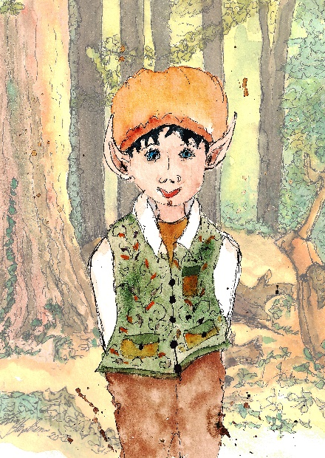
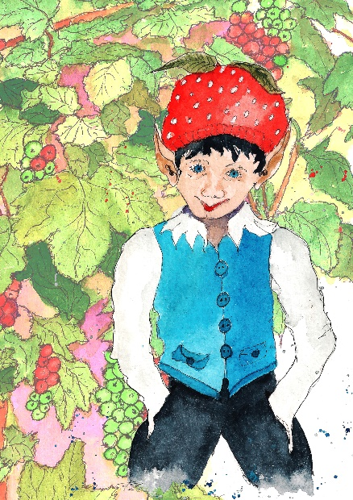
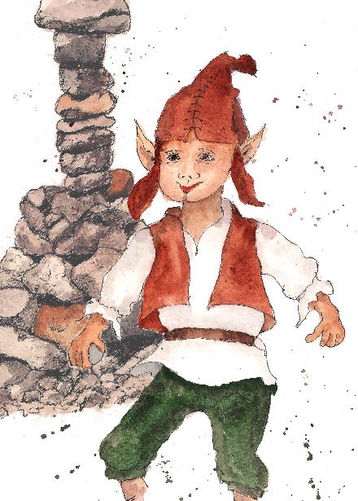
Name: __________________
AB 1: Einen Elfen beschreiben
Erste Fassung
Der Elf ist klein. Er hat kurze Haare und hübsche Augen. Seine Ohren sind groß und spitz. Auf seinem Kopf trägt er eine Mütze. Seine Weste ist wunderschön.
1
Zu welchem Elfen passt die Beschreibung?
Elf 1
Elf 2
Elf 3
11

Slide 13


DIGITAL
AB 1: Einen Elfen beschreiben
Scanne mich für eine Aufgabe.
Elf 1
Elf 2
Elf 3
13

Slide 15

Name: __________________
AB 2: Einen Elfen beschreiben
1
Unterstreiche die neuen Informationen.
Zweite Fassung
Der Elf ist klein. Er hat kurze, schwarze Haare und blaue Augen. Seine Ohren sind groß und spitz. Auf seinem Kopf trägt er eine schöne Mütze. Seine Weste passt gut zu seiner Hose.
2
Zu welchem Elfen passt die Beschreibung?
Elf 1
Elf 2
Elf 3
15

Slide 17

DIGITAL
AB 2: Einen Elfen beschreiben
Scanne mich für eine Aufgabe.
Elf 1
Elf 2
Elf 3
17

Slide 19

Name: __________________
AB 3: Einen Elfen beschreiben
1
Unterstreiche die neuen Informationen.
Endfassung
Kobi der Elf ist klein und kräftig. Er ist 14 Jahre alt und hat kurze, schwarze Haare. Seine Augen sind blau wie der Himmel. Die Ohren von Kobi sind groß und spitz. Auf dem Kopf trägt er eine erdbeerrote Mütze. Seine hellblaue Weste passt gut zu seiner weiten, dunkelblauen Hose. Kobi ist sehr lustig und spielt gerne in den Beerensträuchern.
2
Zu welchem Elfen passt die Beschreibung?
Elf 1
Elf 2
Elf 3
19

Slide 21

DIGITAL
AB 3: Einen Elfen beschreiben
Scanne mich für eine Aufgabe.
Elf 1
Elf 2
Elf 3
21

Slide 23
Informationen für die Lehrperson
Einheit 2: Grundwortschatz
ZIEL: Die SuS üben und ergänzen den Grundwortschatz zum Unterrichtsthema „Personenbeschreibung“.
Einstieg: Die Lehrperson wiederholt mit den SuS, was die wichtigsten Kriterien einer Personenbeschreibung sind. Die Lehrperson erklärt, dass passende Adjektive und Substantive ein wichtiger Bestandteil einer guten Beschreibung sind und dass die SuS heute den passenden Wortschatz für die Personenbeschreibung erarbeiten.
Plakat 2 + Wortschatz-karten | Die Lehrperson hängt das Plakat [Plakat 1] an die Wand oder Tafel und teilt die Wortschatzkarten aus. Die SuS gehen zum Plakat und ordnen die Wortschatzkarten zu. Die Lehrperson erklärt, dass die SuS nun mit Hilfe der Think-Pair-Share-Methode neue Wörter für jede Kategorie finden können. Dazu teilt die Lehrperson leere Wortschatzkarten aus. Think: Die SuS überlegen sich in Einzelarbeit jeweils ein neues Wort für jede Kategorie. Pair: Die SuS tauschen sich in Partnerarbeit über die Wörter aus. Gemeinsam erarbeiten sie weitere Wörter. Sie notieren die Wörter auf den leeren Wortschatzkarten. Share: Die SuS bringen die Wortschatzkarten auf dem Plakat an. Anschließend wird im Plenum überlegt, welche Wörte sich doppeln und welche zu mehreren Kategorien passen.
Geht auf der Rückseite weiter.
23

Slide 24
Informationen für die Lehrperson
Einheit 2: Grundwortschatz
Zusatzmaterial: Wortschatzarbeit
AB 4a AB 4b | Die Lehrperson gibt einen Impuls für ein Unterrichtsgespräch: „Was sind Adjektive?“ Die Lehrperson liest den Text vor oder spielt diesen ab. Die SuS unterstreichen die Adjektive im Text. (Differenzierung: AB 4a – geringere Anforderungen; AB 4b – mittlere Anforderungen)
AB 5a AB 5b AB 5c AB 6 | Die SuS lesen in Einzelarbeit die Geschichte über die Elfe. Die SuS unterstreichen Farbvergleiche im Text. (Differenzierung: AB 5a – geringe Anforderungen; AB 5b – mittlere Anforderungen; AB 5c – hohe Anforderungen) Die SuS schreiben die Farbvergleiche in die Tabelle und finden passende Adjektive (AB 6). Alternativ: Die SuS bearbeiten die AB als Hausaufgabe.
Sicherung: Die SuS spielen ein Wortschatzspiel: Die SuS stehen auf und bilden einen Kreis. Die Lehrperson ruft eine Kategorie auf (z. B. Haare, Augen, etc.). Die SuS werfen sich gegenseitig einen weichen Ball im Kreis zu. Jedes Mal, wenn der Ball geworfen wird, sagt jemand ein Adjektiv, das zu der Kategorie passt, die die Lehrperson ruft.
24

Slide 25
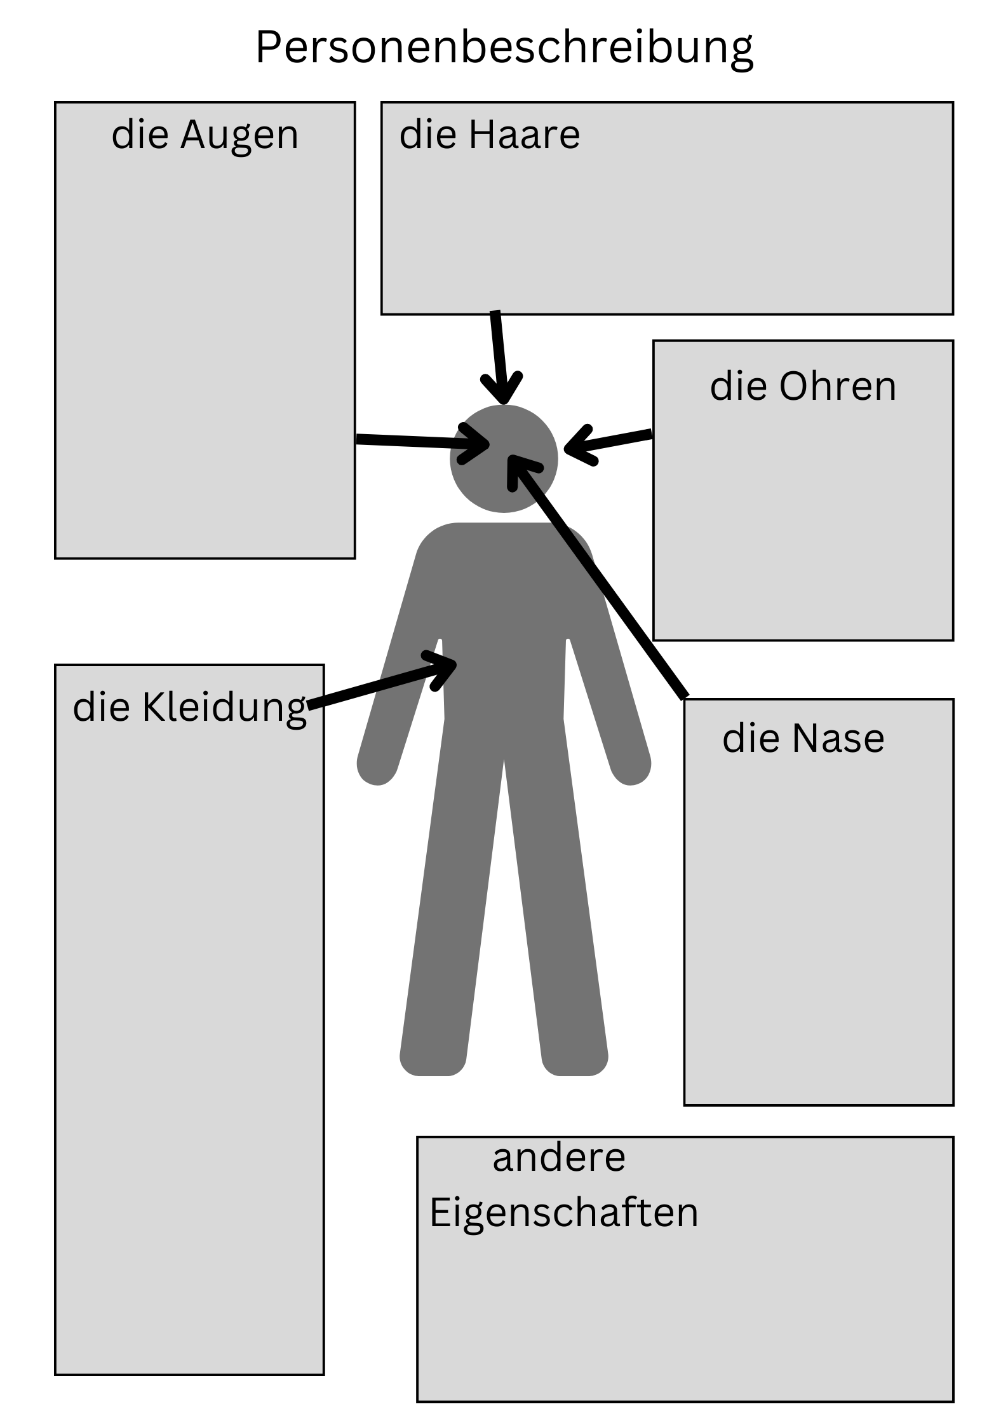
Werfen Sie einen Blick in die Posterrolle für die unten aufgeführten Gegenstände.
Plakat 2:
25

Slide 27

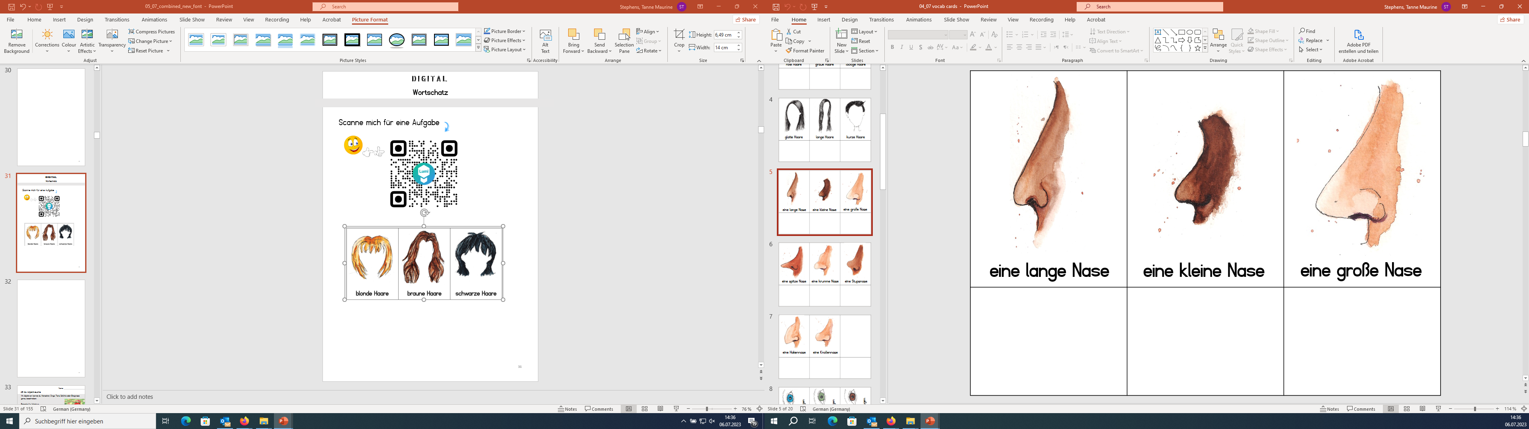
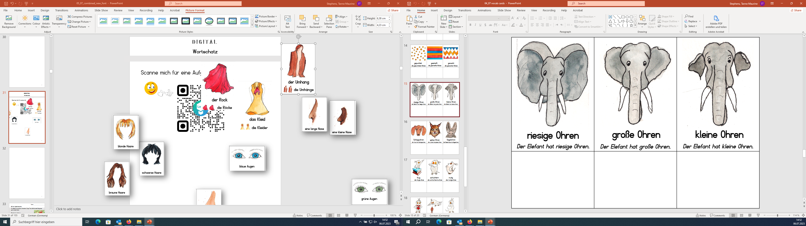
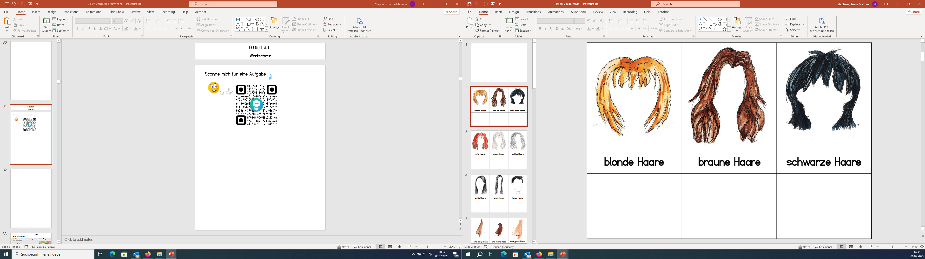
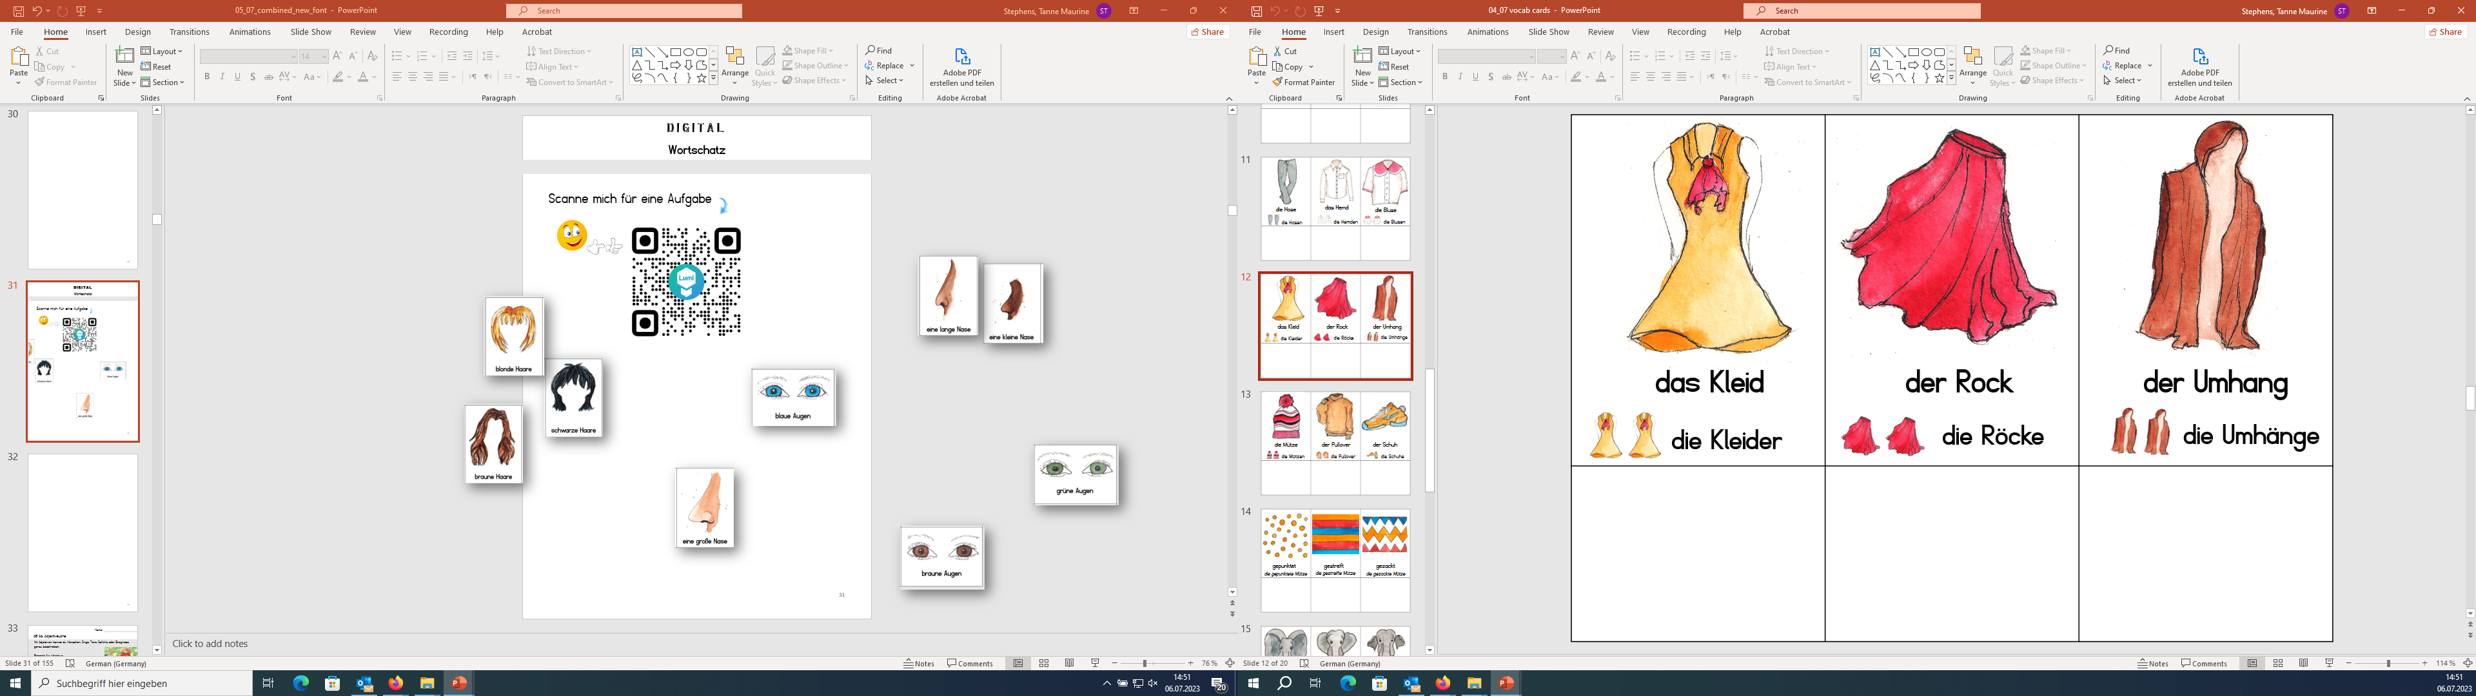
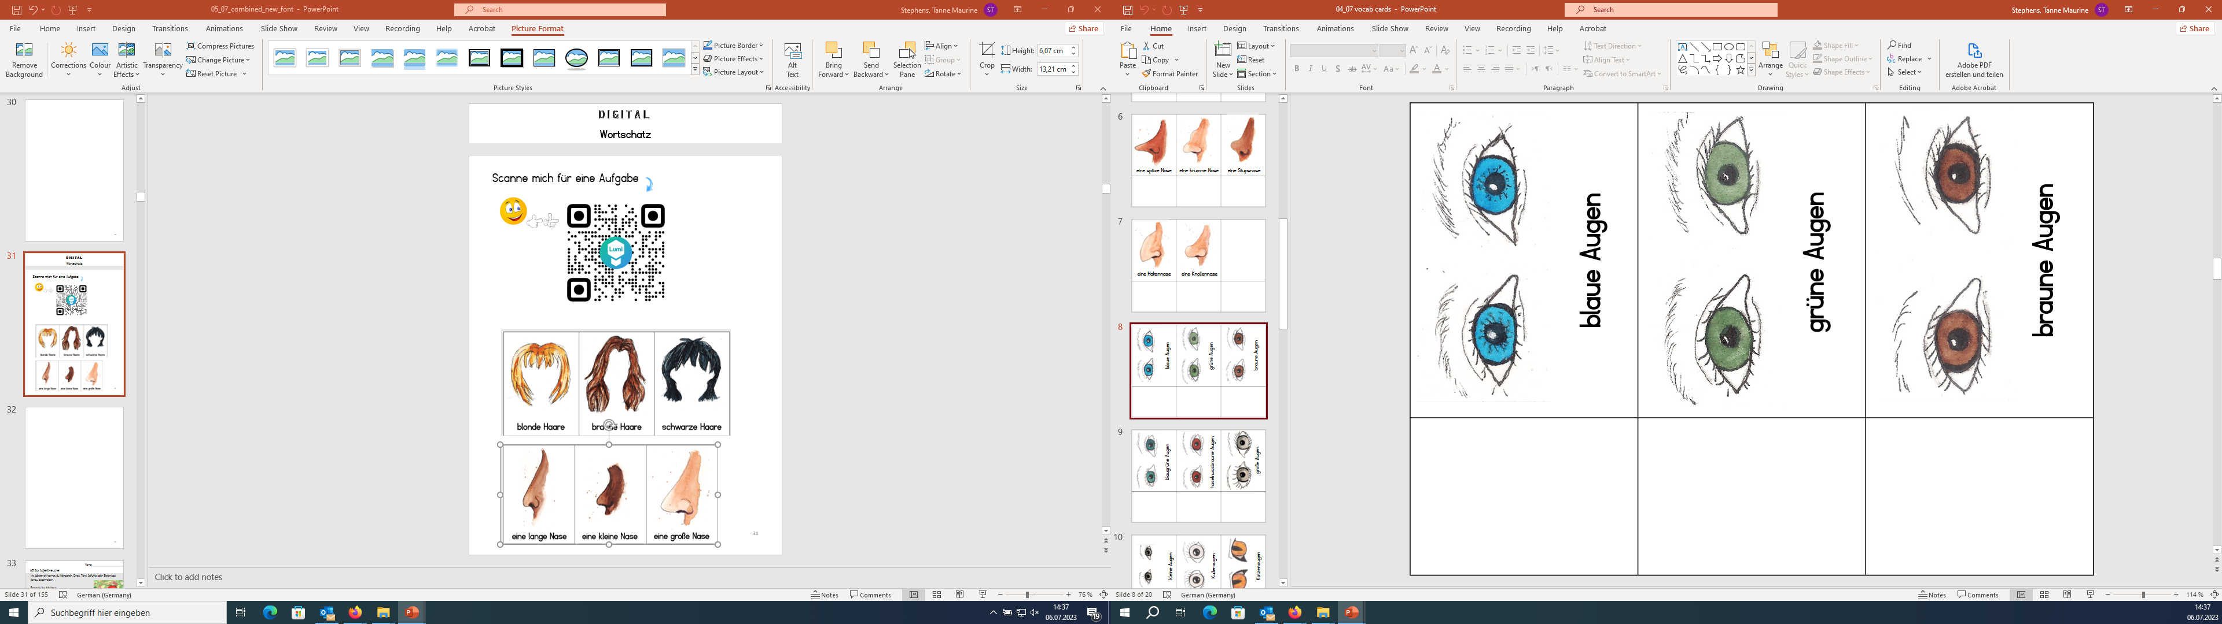
DIGITAL
Wortschatzübung (passende Zuordnung)
Scanne mich für eine Aufgabe.
27

Slide 29

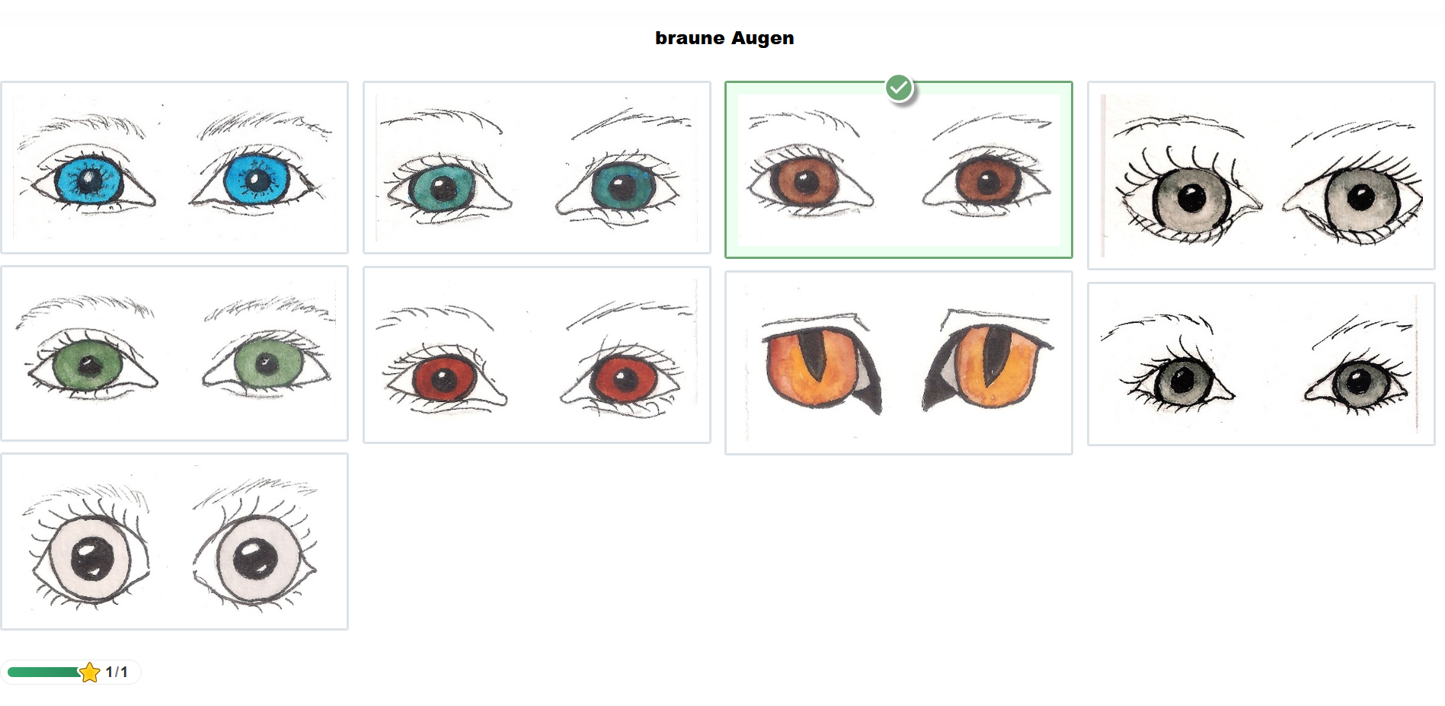
DIGITAL
Wortschatzübung (Auswahl)
Scanne mich für eine Aufgabe.
29

Slide 31

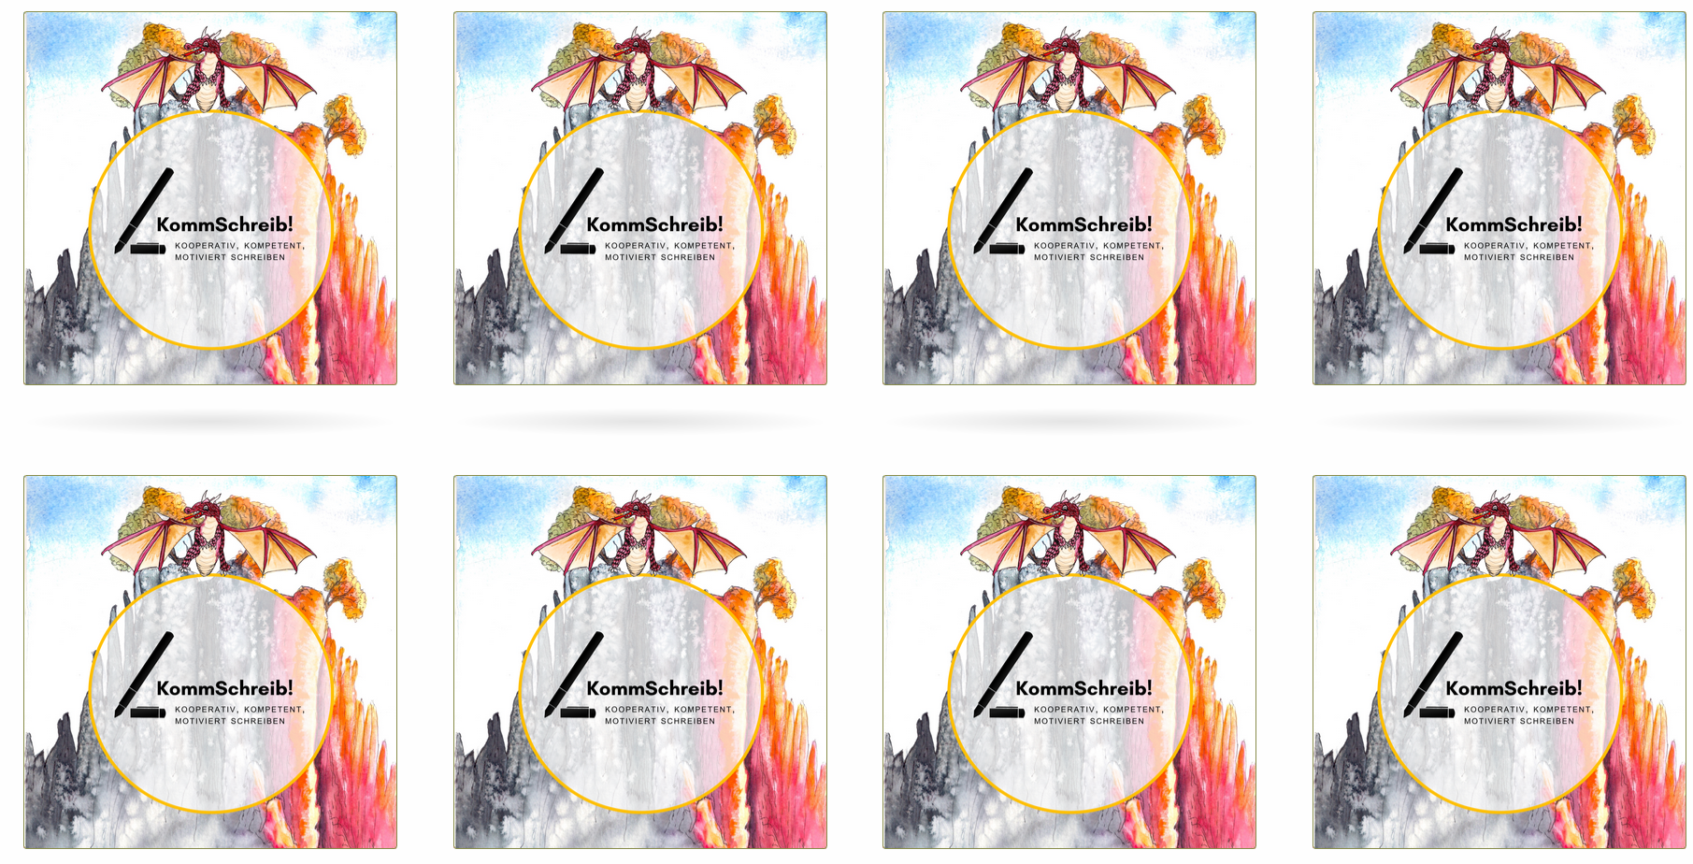
DIGITAL
Wortschatzübung (Memory-Spiel)
Scanne mich für eine Aufgabe.
31

Slide 33

Name: __________________
AB 4a: Adjektivsuche
Mit Adjektiven kannst du Menschen, Dinge, Tiere, Gefühle oder Ereignisse genau beschreiben.
Beispiele für Adjektive:
Die lustige Fee singt.
Der Troll ist alt.
1
Unterstreiche die Adjektive. Die Zahl ist ein Hinweis darauf, wie viele Adjektive es gibt!
2
Kobi der Elf ist klein und kräftig.
Er ist 14 Jahre alt und hat kurze, schwarze Haare.
Seine Augen sind blau wie der Himmel.
Die Ohren von Kobi sind groß und spitz.
Auf dem Kopf trägt er eine erdbeerrote Mütze.
Seine hellblaue Weste passt gut zu seiner weiten, dunkelblauen Hose.
Kobi ist sehr lustig und spielt gerne in den Beerensträuchern.
2
1
2
1
3
1
33

Slide 35

DIGITAL
AB 4a: Adjektivsuche
Scanne mich für eine Aufgabe.
35

Slide 37
Name: __________________
AB 4b: Adjektivsuche
Mit Adjektiven kannst du Menschen, Dinge, Tiere, Gefühle oder Ereignisse genau beschreiben.
Beispiele für Adjektive:
Die lustige Fee singt.
Der Troll ist alt.
1
Unterstreiche die Adjektive.
Kobi der Elf ist klein und kräftig. Er ist 14 Jahre alt und hat kurze, schwarze Haare. Seine Augen sind blau wie der Himmel. Die Ohren von Kobi sind groß und spitz. Auf dem Kopf trägt er eine erdbeerrote Mütze. Seine hellblaue Weste passt gut zu seiner weiten, dunkelblauen Hose. Kobi ist sehr lustig und spielt gerne in den Beerensträuchern.
37

Slide 39

DIGITAL
AB 4b: Adjektivsuche
Scanne mich für eine Aufgabe.
39

Slide 41
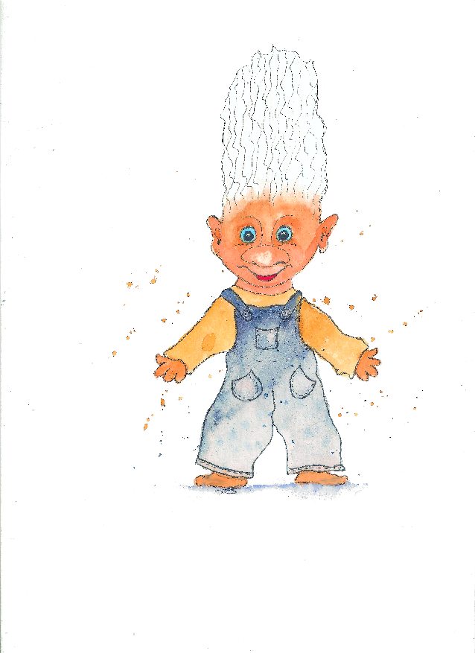

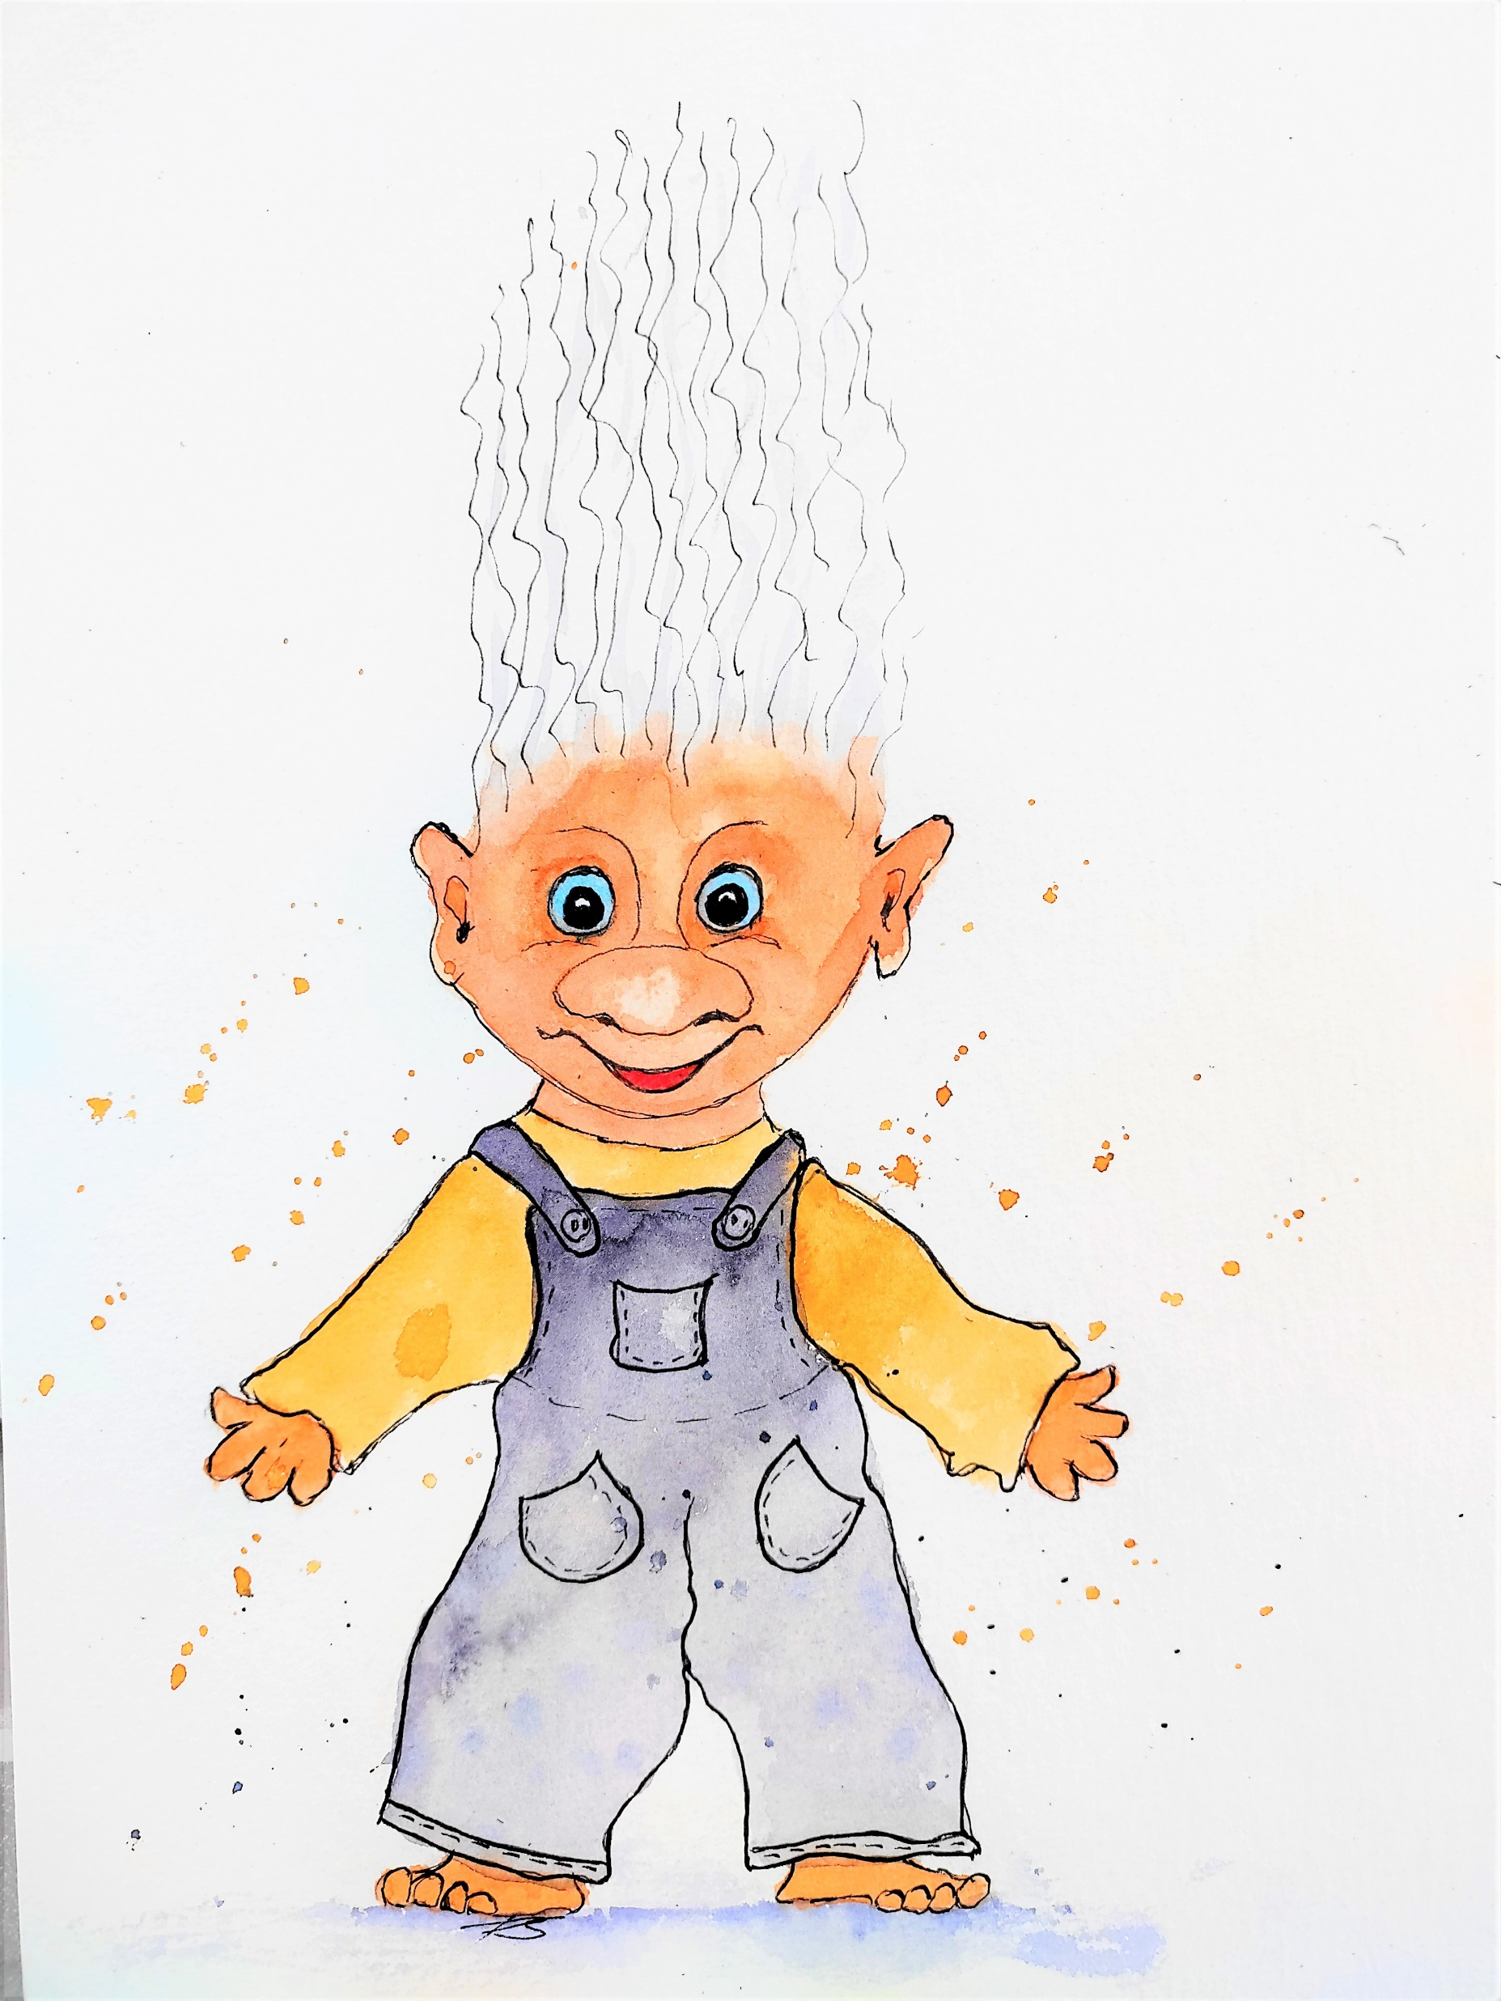
Name: __________________
AB 5a: Farbvergleiche
Die Vergleiche helfen dabei, sich etwas genau vorzustellen, wie zum Beispiel:
Es war einmal eine Elfe mit Haaren, die so weiß wie Kreide waren.
1
Lies den Text. Unterstreiche alle Farbvergleiche. Die Zahl ist ein Hinweis darauf, wie viele Vergleiche es gibt!
Von der Elfe mit den weißen Haaren
Eine Elfe hatte Haare, die so weiß wie Kreide waren. Deshalb wollte sie sich die Haare färben.
1
4
Zuerst färbte sie ihre Haare rot wie Feuer. Danach sahen ihre Haare allerdings rot wie Blut aus. Dann wollte sie ihre Haare gelb wie eine Zitrone färben. Aber ihre Haare wurden gelb wie eine Banane.
4
Nun probierte sie noch andere Farben aus. Sie färbte ihre Haare blau wie der Himmel, dann grün wie Moos, braun wie Schokolade und schließlich violett wie eine Brombeere. Sie hatte viele Haarfarben ausprobiert, aber sie mochte sie nicht.
Da schrubbte die Elfe ihre Haare sauber. Sie betrachtete sich im Spiegel und bemerkte, dass ihre natürlichen Haare weiß wie Schnee waren. Da beschloss die Elfe, dass schneeweißes Haar genau zu ihr passte.
1
41

Slide 43

DIGITAL
AB 5a: Farbvergleiche
Scanne mich für eine Aufgabe.
43

Slide 45

Name: __________________
AB 5b: Farbvergleiche
Die Vergleiche helfen dabei, sich etwas genau vorzustellen, wie zum Beispiel:
Es war einmal eine Elfe mit Haaren, die so weiß wie Kreide waren.
1
Lies den Text. Unterstreiche alle Farbvergleiche. Die Zahl ist ein Hinweis darauf, wie viele Vergleiche es gibt!
Von der Elfe mit den weißen Haaren
Es war einmal eine Elfe mit Haaren, die so weiß wie Kreide waren. Eines Tages war sie unzufrieden und wollte sich die Haare färben.
1
4
Zuerst färbte sie ihre Haare rot wie Feuer. Danach sahen ihre Haare allerdings rot wie Blut aus und das mochte sie nicht. Dann wollte sie ihre Haare gelb wie eine Zitrone färben. Aber ihre Haare wurden stattdessen gelb wie eine Banane.
4
Nun probierte sie noch andere Farben aus. Sie färbte ihr Haar blau wie der Himmel, dann grün wie Moos, braun wie Schokolade und schließlich violett wie eine Brombeere. Sie hatte viele Haarfarben ausprobiert, aber sie konnte keine Farbe finden, die ihr gefiel!
3
Sie dachte an ihre Freundin Rosie und färbte ihre Haare rosa wie eine Himbeere. Das passte ihr auch nicht. Ihr Freund Blue hatte Haare blau wie das Meer, aber sie wollte nicht so aussehen wie ihr Freund. Sie wollte wie sie selbst aussehen. Sie färbte ihre Haare wieder und sah plötzlich grau wie eine Maus aus.
Da schrubbte die Elfe ihre Haare sauber. Sie betrachtete sich im Spiegel und bemerkte, dass ihre natürlichen Haare weiß wie Schnee waren. Da beschloss die Elfe, dass schneeweißes Haar genau zu ihr passte.
1
45

Slide 47

DIGITAL
AB 5b: Farbvergleiche
Scanne mich für eine Aufgabe.
47

Slide 49
Name: __________________
AB 5c: Farbvergleiche
Die Vergleiche helfen dabei, sich etwas genau vorzustellen, wie zum Beispiel:
Es war einmal eine Elfe mit Haaren, die so weiß wie Kreide waren.
1
Lies den Text. Unterstreiche alle Farbvergleiche.
Von der Elfe mit den weißen Haaren
Es war einmal eine Elfe mit Haaren, die so weiß wie Kreide waren. Eines Tages war sie unzufrieden und wollte sich die Haare färben.
Zuerst färbte sie ihre Haare rot wie Feuer. Danach sahen ihre Haare allerdings rot wie Blut aus und das mochte sie nicht. Dann wollte sie ihre Haare gelb wie eine Zitrone färben. Aber ihre Haare wurden stattdessen gelb wie eine Banane.
Nun probierte sie noch andere Farben aus. Sie färbte ihr Haar blau wie der Himmel, dann grün wie Moos, braun wie Schokolade und schließlich violett wie eine Brombeere. Sie hatte viele Haarfarben ausprobiert, aber sie konnte keine Farbe finden, die ihr gefiel!
Sie dachte an ihre Freundin Rosie und färbte ihre Haare rosa wie eine Himbeere. Das passte ihr auch nicht. Ihr Freund Blue hatte Haare blau wie das Meer, aber sie wollte nicht so aussehen wie ihr Freund. Sie wollte wie sie selbst aussehen. Sie färbte ihre Haare wieder und sah plötzlich grau wie eine Maus aus.
Da schrubbte die Elfe ihre Haare sauber. Sie betrachtete sich im Spiegel und bemerkte, dass ihre natürlichen Haare weiß wie Schnee waren. Da beschloss die Elfe, dass schneeweißes Haar genau zu ihr passte.
49

Slide 51

DIGITAL
AB 5c: Farbvergleiche
Scanne mich für eine Aufgabe.
51

Slide 53
Name: __________________
AB 6: Farbvergleiche und ihre Adjektive
2
Trage die Farbvergleiche in die Tabelle ein und finde die dazugehörigen Adjektive.
Vergleiche | Adjektive
weiß wie Kreide | kreideweiß
53

Slide 54
3
Fallen dir noch mehr Farbvergleiche ein? Trage sie ein!
Vergleiche | Adjektive
54

Slide 55
Informationen für die Lehrperson
Einheit 3: Konjunktionen
ZIEL: Die SuS erweitern ihr Wissen über textstrukturierende und kohärenzstiftende Elemente durch Übungen zu Konjunktionen.
Einstieg: Die Lehrperson erklärt, dass sie sich heute noch einmal genauer anschauen, was gute von weniger guten Beschreibungen unterscheidet. Dazu werden die SuS zwei Texte vergleichen.
AB 7 | Die Lehrperson benutzt einen Beamer, um das Bild von Hagrid für alle SuS sichtbar zu machen (stummer Impuls) und gibt Zeit für spontane Äußerungen oder die Lehrperson liest die Texte vor oder spielt diese ab. Die Lehrperson gibt ggf. Impulse für ein Unterrichtsgespräch: „Welche Beschreibung ist gelungener? Woran erkennst du das?“ Die Lehrperson erklärt, welche Funktion Konjunktionen haben. „Konjunktionen sind Bindewörter. Sie verbinden Wörter, Wortgruppen oder Sätze miteinander und bilden dabei Satzgefüge.“ Die SuS unterstreichen die Konjunktionen in Text 1. Die Lehrperson sichert die Ergebnisse und zeigt die unterstrichenen Konjunktionen mit dem Beamer. Alternativ: Die SuS lesen in Partnerarbeit die Beschreibungen oder hören sich diese gemeinsam an. Sie unterstreichen in Partnerarbeit die Konjunktionen.
AB 8a AB 8b AB 8c | Die SuS üben das Nutzen von Konjunktionen. (Differenzierung: AB 8a – geringere Anforderungen; AB 8b – mittlere Anforderungen; AB 8c – hohe Anforderungen)
Zusatzmaterial: Konjunktionen
AB 9a AB 9b | Die SuS füllen den Lückentext in Partnerarbeit aus. (Differenzierung: AB 9a – geringere Anforderungen; AB 9b – mittlere Anforderungen) Alternativ: Die SuS bearbeiten die AB als Hausaufgabe.
Sicherung: Die SuS lesen ihre Ergebnisse im Plenum vor.
55

Slide 57
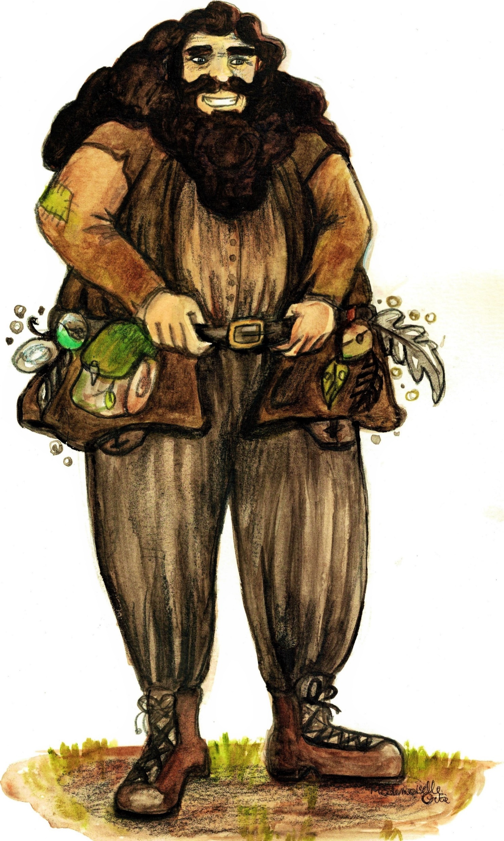

Slide 59


Name: __________________
AB 7: Textvergleich - Konjunktionen
1
Unterschreiche alle Konjunktionen.
Text 1
Hagrid ist eine Figur aus der Harry-Potter-Reihe. Er ist drei Meter groß, denn er ist ein Halbriese. Seine langen braunen Haare umrahmen sein freundliches Gesicht. Besonders auffällig sind seine buschigen Augenbrauen, seine große Nase sowie der struppige braune Vollbart. Er trägt einen braunen Mantel und dicke Stiefel. Hagrid sieht gefährlich aus, aber er ist sehr freundlich. Er mag nicht nur große Tiere, sondern auch kleine Tiere.
Text 2
Hagrid ist eine Figur aus der Harry-Potter-Reihe. Er ist drei Meter groß. Er ist ein Halbriese. Er hat lange Haare. Er hat ein freundliches Gesicht. Er hat buschige Augenbrauen. Hagrid hat eine große Nase. Hagrid hat einen struppigen Vollbart. Hagrid trägt einen braunen Mantel. Hagrid trägt dicke Stiefel. Hagrid sieht gefährlich aus. Hagrid ist sehr freundlich. Er mag nicht nur große Tiere. Er mag auch kleine Tiere.
59

Slide 61

DIGITAL
AB 7: Textvergleich - Konjunktionen
Scanne mich für eine Aufgabe.
61

Slide 63
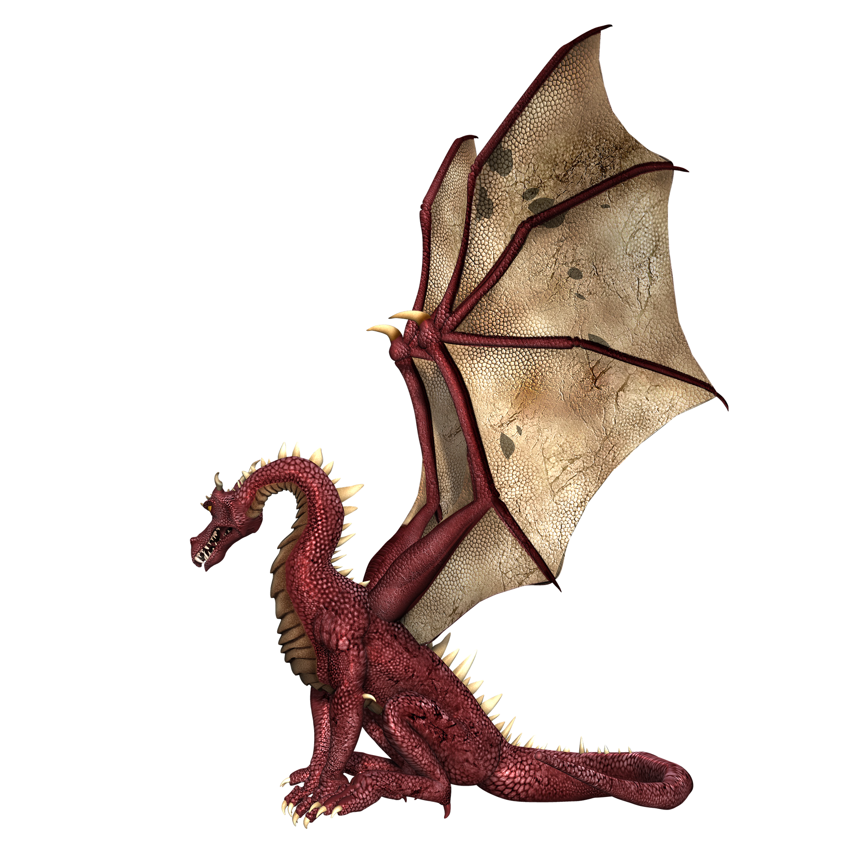

Name: __________________
AB 8a: Sätze verbinden - Konjunktionen
Konjunktionen sind Bindewörter. Sie verbinden Wörter, Wortgruppen oder Sätze miteinander und bilden dabei Satzgefüge.
Beispiel:
Der Drache ist rot. Der Drache ist schuppig.
Satzgefüge: Der Drache ist rot und schuppig.
1
Bilde Satzgefüge aus den zwei Sätzen mit der Konjunktion „und."
a.
Der Drache kann schnell laufen. Der Drache kann schnell fliegen.
Seine Flügel sind groß. Seine Flügel sind breit.
Der Drache ist freundlich. Der Drache ist ehrlich.
b.
c.
63

Slide 64
2
Schreibe deine eigenen Sätze mit der Konjunktion „und.“
a.
b.
c.
64

Slide 65

Name: __________________
AB 8a: Sätze verbinden - Konjunktionen
Konjunktionen sind Bindewörter. Sie verbinden Wörter, Wortgruppen oder Sätze miteinander und bilden dabei Satzgefüge.
Beispiel:
Der Drache ist rot. Der Drache ist schuppig.
Satzgefüge: Der Drache ist rot und schuppig.
1
Bilde Satzgefüge aus den zwei Sätzen mit der Konjunktion „und."
a.
Der Drache kann schnell laufen. Der Drache kann schnell fliegen.
Seine Flügel sind groß. Seine Flügel sind breit.
Der Drache ist freundlich. Der Drache ist ehrlich.
b.
c.
65

Slide 66
2
Schreibe deine eigenen Sätze mit der Konjunktion „und.“
a.
b.
c.
66

Slide 67

DIGITAL
AB 8a: Sätze verbinden - Konjunktionen
Scanne mich für eine Aufgabe.
67

Slide 69

Name: __________________
AB 8b: Sätze verbinden - Konjunktionen
Konjunktionen sind Bindewörter. Sie verbinden Wörter, Wortgruppen oder Sätze miteinander und bilden dabei Satzgefüge. Die Konjunktionen aber, sondern und denn brauchen ein Komma.
Beispiel:
Der Greif kann fliegen. Er ist halb Adler.
Satzgefüge: Der Greif kann fliegen, denn er ist halb Adler.
1
Bilde Satzgefüge aus den zwei Sätzen mit den Konjunktionen aus dem Kasten.
aber | sondern | denn
a.
Der Greif ist gefährlich. Er muss Schätze bewachen.
Der Greif ist klein. Er ist stark.
Der Greif ist kein Löwe. Er ist halb Adler und halb Löwe.
b.
c.
69

Slide 70
2
Schreibe deine eigenen Sätze mit den Konjunktionen aus dem Kasten.
aber | sondern | denn
a.
b.
c.
70

Slide 71
Name: __________________
AB 8b: Sätze verbinden - Konjunktionen
Konjunktionen sind Bindewörter. Sie verbinden Wörter, Wortgruppen oder Sätze miteinander und bilden dabei Satzgefüge. Die Konjunktionen aber, sondern und denn brauchen ein Komma.
Beispiel:
Der Greif kann fliegen. Er ist halb Adler.
Satzgefüge: Der Greif kann fliegen, denn er ist halb Adler.
1
Bilde Satzgefüge aus den zwei Sätzen mit den Konjunktionen aus dem Kasten.
aber | sondern | denn
a.
Der Greif ist gefährlich. Er muss Schätze bewachen.
Der Greif ist klein. Er ist stark.
Der Greif ist kein Löwe. Er ist halb Adler und halb Löwe.
b.
c.
71

Slide 72
2
Schreibe deine eigenen Sätze mit den Konjunktionen aus dem Kasten.
aber | sondern | denn
a.
b.
c.
72

Slide 73

DIGITAL
AB 8b: Sätze verbinden - Konjunktionen
Scanne mich für eine Aufgabe.
73

Slide 75

Name: __________________
AB 8c: Sätze verbinden - Konjunktionen
Konjunktionen sind Bindewörter. Sie verbinden Wörter, Wortgruppen oder Sätze miteinander und bilden dabei Satzgefüge. Verbindest du zwei Sätze mit weil oder damit, wird der zweite Satz umgestellt. Das Verb steht dann hinten. Zwischen den Sätzen steht ein Komma.
Beispiel:
Ein Einhorn hat ein magisches Horn. Es kann giftiges Wasser reinigen.
Satzgefüge: Ein Einhorn hat ein magisches Horn, damit es giftiges Wasser reinigen kann.
1
Bilde Satzgefüge aus den zwei Sätzen mit den Konjunktionen aus dem Kasten.
weil | damit
a.
Einhörner leben in Herden. Sie können sich gegenseitig beschützen.
Einhörner sind selten zu sehen. Sie leben in magischen Wäldern.
Einhörner sind mächtig. Sie können kranke Menschen heilen.
b.
c.
75

Slide 76
2
Schreibe deine eigenen Sätze mit den Konjunktionen aus dem Kasten.
weil | damit
a.
b.
c.
76

Slide 77
Name: __________________
AB 8c: Sätze verbinden - Konjunktionen
Konjunktionen sind Bindewörter. Sie verbinden Wörter, Wortgruppen oder Sätze miteinander und bilden dabei Satzgefüge. Verbindest du zwei Sätze mit weil oder damit, wird der zweite Satz umgestellt. Das Verb steht dann hinten. Zwischen den Sätzen steht ein Komma.
Beispiel:
Ein Einhorn hat ein magisches Horn. Es kann giftiges Wasser reinigen.
Satzgefüge: Ein Einhorn hat ein magisches Horn, damit es giftiges Wasser reinigen kann.
1
Bilde Satzgefüge aus den zwei Sätzen mit den Konjunktionen aus dem Kasten.
weil | damit
a.
Einhörner leben in Herden. Sie können sich gegenseitig beschützen.
Einhörner sind selten zu sehen. Sie leben in magischen Wäldern.
Einhörner sind mächtig. Sie können kranke Menschen heilen.
b.
c.
77

Slide 78
2
Schreibe deine eigenen Sätze mit den Konjunktionen aus dem Kasten.
weil | damit
a.
b.
c.
78

Slide 79

DIGITAL
AB 8c: Sätze verbinden - Konjunktionen
Scanne mich für eine Aufgabe.
79

Slide 81
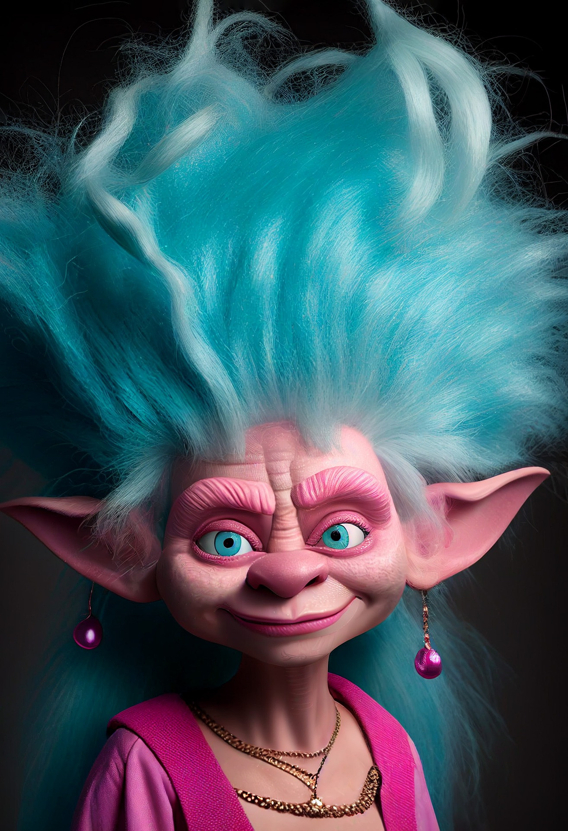
Name: __________________
AB 9a: Lückentext – Konjunktionen
1
Fülle die Lücken im Text mit der passenden Konjunktion aus dem Kasten aus. Jede Konjunktion sollte mindestens einmal verwendet werden.
und
aber
sondern
denn
Ela Blüte ist 200 Jahre alt. Ihre Haare sind besonders, ________________ sie stehen nach oben ab. Ihre Augen ________________ ihre Haare sind hellblau. Elas Nase ________________ Kopf sind rund, ________________ ihre Ohren sind spitz. Sie trägt einen rosa Umhang ________________ rosa Ohrringe, ________________ sie mag die Farbe. Ela ist nicht böse ________________ gemein, ________________ ehrlich ________________ freundlich.
81

Slide 83

DIGITAL
AB 9a: Lückentext – Konjunktionen
Scanne mich für eine Aufgabe.
83

Slide 85
Name: __________________
AB 9b: Lückentext – Konjunktionen
1
Fülle die Lücken im Text mit der passenden Konjunktion aus dem Kasten aus. Jede Konjunktion sollte mindestens einmal verwendet werden.
und
sondern
aber
weil
damit
denn
Ela Blüte ist 200 Jahre alt. Ihre Haare sind besonders, ________________ sie stehen nach oben ab. Ihre Haare müssen abstehen, ________________ sie besser hören kann. Ihre Augen ________________ ihre Haare sind hellblau. Elas Nase ________________ Kopf sind rund, ________________ ihre Ohren sind spitz. Sie trägt einen rosa Umhang ________________ rosa Ohrringe, ________________ sie die Farbe mag. Ela ist nicht böse ________________ gemein, ________________ ehrlich ________________ freundlich.
85

Slide 87

DIGITAL
AB 9b: Lückentext – Konjunktionen
Scanne mich für eine Aufgabe.
87

Slide 89
Informationen für die Lehrperson
Einheit 4: Unterstütztes Schreiben (Elfen)
(Diese Einheit kann übersprungen werden in stärkeren Klassen, aber die Heftchen müssen entweder zu Hause oder während der Lesezeit gemacht werden.)
ZIEL: Die SuS nutzen Strukturierungs- und Planungshilfen, um eine erste Beschreibungsübung durchzuführen.
Einstieg: Die Lehrperson erklärt, dass die SuS heute eine Beschreibung vervollständigen werden. Die Lehrperson ermutigt die SuS, den Wortschatz, den sie gelernt und geübt haben, zu verwenden.
AB 10a; 10b AB 11a; 11b AB 12a; 12b | Die SuS wählen eine der drei Figuren aus, die sie beschreiben möchten (AB 10, AB 11 oder AB 12). Die Optionen können auf dem Beamer gezeigt werden. Die SuS füllen die Tabelle anhand des Bildes aus. Die Lehrperson erinnert die SuS daran, wie wichtig es ist, die Tabelle für die Beschreibung zu verwenden. Die SuS füllen die Lücken aus. (Differenzierung: AB 10a; 11a; 12a – geringere Anforderungen; AB 10b; 11b; 12b – mittlere Anforderungen) Alternativ: Die SuS füllen die Tabelle in Partnerarbeit aus.
Sicherung: Die SuS lesen ihre Beschreibungen im Plenum vor (Lückentext).
Heftchen | Die SuS schneiden die Heftseiten an der gestrichelten Linie aus und ein. Die SuS legen die einzelnen Seiten übereinander und tackere sie am Heftrand zusammen. Die SuS „puzzeln“ eine lustige Figur zusammen.
89

Slide 91
See elf 10
91

Slide 93
Name: __________________
AB 10a: Lückentext – Elfenbeschreibung
2
Fülle den Lückentext mit Hilfe der Tabelle (AB 10) aus.
Dieser Elf heißt ________________ und ist _______________ Jahre alt. Er hat _________________ Haare und einen langen ____________________ Bart. Er hat ________________ Kulleraugen und eine Stupsnase. Seine Ohren sind __________________ und er trägt einen ________________ Mantel und braune __________________ . Er ist___________ ________________ und lächelt jeden an.
93

Slide 95
Name: __________________
AB 10b: Lückentext – Elfenbeschreibung
2
Fülle den Lückentext mit Hilfe der Tabelle (AB 10) aus.
Dieser Elf heißt ________________ und ist _______________ Jahre alt. Er hat ________________ Haare und einen ___________________ Bart. Seine Augen sind ________________ und seine Nase ist ________________. Dieser Elf hat ________________ Ohren, damit ___________________________________________. ________________ trägt ___________________________ ________________________. Er ist ________________ und ______________________________________________.
95

Slide 97
See elf 11

Slide 99
Name: __________________
AB 11a: Lückentext – Elfenbeschreibung
2
Fülle den Lückentext mit Hilfe der Tabelle (AB 11) aus.
Diese Elfe heißt ________________. Sie ist _______________ Jahre alt und hat ________________ Haare. Ihre Augen haben die Farbe von _____________________. Ihre Ohren sind ________________ und sie trägt einen ________________ Mantel. Sie hat ______________________________________ ______________________________. Sie ist klug und _________________________________________________.
99

Slide 101
Name: __________________
AB 11b: Lückentext – Elfenbeschreibung
2
Fülle den Lückentext mit Hilfe der Tabelle (AB 11) aus.
Diese Elfe heißt ________________. Sie ist _______________ Jahre alt und hat _____________________ Haare. Ihre Augen sind ________________, denn ________________________ ______________. Ihre Ohren sind _________________ und sie trägt __________________________________________ __________________. Sie hat ________________________ _____________________. Sie ist __________________, aber _________________________.
101

Slide 103
See elf 12

Slide 105
Name: __________________
AB 12a: Lückentext – Elfenbeschreibung
2
Fülle den Lückentext mit Hilfe der Tabelle (AB 12) aus.
Dieser junge Elf heißt ________________ und ist __________ Jahre alt. Er ist stolz auf seine ________________ Haare. Seine ________________ Augen sehen aus wie ___________ __________. Seine Nase ist ________________ und er hat _________________ Ohren. Er trägt einen _______________ Umhang und _________________________________, damit er Holz hacken kann. Er ist ___________________________.
105

Slide 107
Name: __________________
AB 12b: Lückentext – Elfenbeschreibung
2
Fülle den Lückentext mit Hilfe der Tabelle (AB 12) aus.
Dieser junge Elf heißt ________________ und ist __________ Jahre alt. Er hat ___________________________ Haare, weil ____________________________________________. Seine __________________ Augen sind __________________ und sehen aus wie ______________________. Obwohl seine Nase ________________ ist, sind seine Ohren ________________. Er trägt ____________________________________ und __________________________________________, damit __________________________________________. Er ist _________________________________________.
107

Slide 109
Puzzlefiguren

Slide 117
Informationen für die Lehrperson
Einheit 5: Planen einer Beschreibung (Puzzlefigur)
ZIEL: Die SuS nutzen einen Bildimpuls und Planungsstrategien, um eine Personenbeschreibung zu planen. (Puzzlefigur)
Einstieg: Die Lehrperson erklärt, dass die SuS mithilfe eines Puzzle-Spiels und einer Planungstabelle eine Personenbeschreibung planen werden. Die Lehrperson teilt den SuS mit, dass sie in der nächsten Unterrichtsstunde eine Personenbeschreibung zu ihrer Puzzlefigur schreiben werden.
AB 13 | Die Lehrperson erinnert die SuS daran, wie wichtig es ist, die Tabelle so detailliert wie möglich auszufüllen. Die SuS füllen die Tabelle für ihre Puzzlefigur mit Stichworten aus. Alternativ: Die SuS füllen die Tabelle in Partnerarbeit aus.
Sicherung: Die SuS geben ihre ausgefüllte Tabelle an ihren Partner weiter. Jeder Partner versucht herauszufinden, wie die Puzzlefigur des anderen aussieht. Die SuS finden in ihren Heftchen die beschriebenen Körperteile, sodass sie die gleiche Figur zusammenpuzzeln können. Die SuS verbessern und/oder ergänzen ihre Planungstabelle, falls ihr Partner ihre Figur nicht finden konnte. Das Spiel beginnt erneut mit einem neuen Partner. Alternativ: Die SuS arbeiten in Paaren und tauschen ihre Tabellen mit denen eines anderen Paares aus. | Sicherung: Die SuS geben ihre ausgefüllte Tabelle an ihren Partner weiter. Jeder Partner versucht herauszufinden, wie die Puzzlefigur des anderen aussieht. Die SuS finden in ihren Heftchen die beschriebenen Körperteile, sodass sie die gleiche Figur zusammenpuzzeln können. Die SuS verbessern und/oder ergänzen ihre Planungstabelle, falls ihr Partner ihre Figur nicht finden konnte. Das Spiel beginnt erneut mit einem neuen Partner. Alternativ: Die SuS arbeiten in Paaren und tauschen ihre Tabellen mit denen eines anderen Paares aus.
117

Slide 119
Name: __________________
AB 13: Planen - meine Puzzlefigur
1
Fülle die Tabelle in Stichpunkten aus.
Wie heißt meine Puzzlefigur?
Wie alt ist sie?
Wie sehen die Haare aus?
Wie sehen die Augen aus?
Wie sieht die Nase aus?
Wie sehen die Ohren aus?
Was trägt meine Puzzlefigur?
Was sind ihre besonderen Merkmale?
Was sind ihre inneren Merkmale?
119

Slide 121

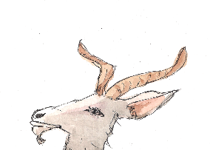
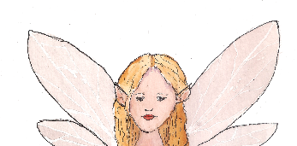
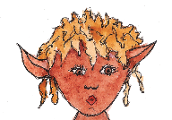
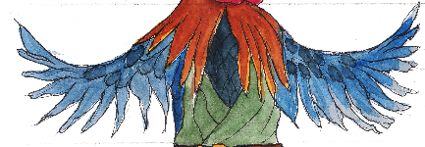
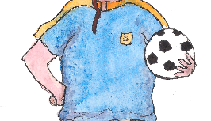
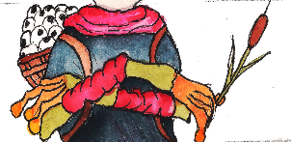
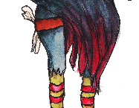

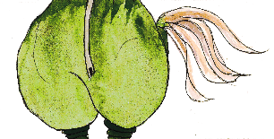
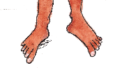
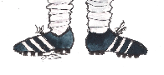
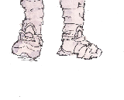
DIGITAL
Puzzlefigur raten
Scanne mich für eine Aufgabe.
121

Slide 123
Informationen für die Lehrperson
Einheit 6: Verfassen einer Beschreibung (Puzzlefigur)
ZIEL: Die SuS verfassen strategiegeleitet unter Nutzung ihrer Planungsnotizen sowie Modelltexte eine eigene Personenbeschreibung.
Einstieg: Die Lehrperson erklärt, dass die SuS eine eigene Beschreibung unter Verwendung des in der vorherigen Sitzung erstellten Planungsmaterials (AB 13 und Heftchen) verfassen werden. Die Lehrperson modelliert die Schreibphase. (Ein Skript wird auf der nächsten Seite zur Orientierung angeboten.)
AB 14a AB 14b | Die SuS verfassen einen ersten Entwurf unter Verwendung ihres Bildes und ihrer Tabelle (AB 13). (Differenzierung: AB 14a – geringere Anforderungen; AB 14b – mittlere Anforderungen) Alternativ: Die SuS schreiben in Partnerarbeit die Beschreibungen.
Helfende | Schreibende
schreiben ggf. Notizen auf verfolgen und überprüfen den Verschriftlichungsprozess greifen ein und unterstützen an Stolperstellen | überführen Notizen in einen fortlaufenden Text diktieren Sätze laut, sodass die Helfenden sie hören können
123

Slide 125

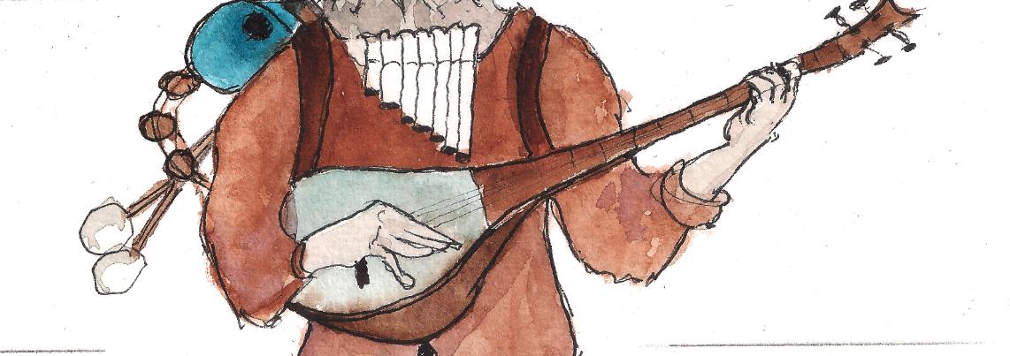
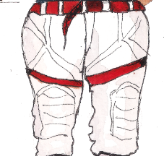
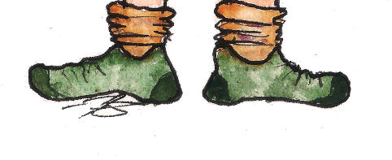
Informationen für die Lehrperson
Informationen für die Lehrperson
Einheit 6: Skript für eine Modellierung
Beschreibung, Puzzlefigur Hahni
  Hier habe ich also meine Puzzlefigur [hier wird die Figur gezeigt]. Dazu habe ich mir eine Tabelle gemacht. Hier sind die Notizen bzw. Stichwörter aus meiner Tabelle. Jetzt kann ich die Figur mit Hilfe dieser Tabelle beschreiben. Hmm…, ich würde eigentlich lieber spielen, aber ich habe nun mal die Aufgabe diese Beschreibung zu schreiben. Ich glaube, ich schaffe das ganz einfach. Ich muss mich nur an meine Tabelle halten und aus meinen Stichwörtern ganze Sätze machen. Also, los geht‘s!
Wie heißt meine Puzzlefigur? | Hahni
Wie alt ist sie? | 16
Wie sehen die Haare aus? | weiße Hühnerfedern und eine rote Hühnerkrone
Wie sehen die Augen aus? | rund, rot
Wie sieht die Nase aus? | weißer Schnabel
Wie sehen die Ohren aus? | winzig (unsichtbar)
Was trägt meine Puzzlefigur? | ein braunes Hemd roter Gürtel weiße Hose mit rotem Streifen gelbe Socken grüne Schuhe
Was sind ihre besonderen Merkmale? | gelbe Brille Musikinstrumente
Was sind ihre inneren Merkmale? | wandert gerne umher und spielt Musik für andere
Geht auf der Rückseite weiter.
125

Slide 126
Informationen für die Lehrperson
Einheit 6: Skript für eine Modellierung
Beschreibung, Puzzlefigur Hahni
In der Tabelle steht zuerst der Name der Figur. Ok. Meine Figur habe ich Hahni genannt. Also schreibe ich als ersten Satz: „Das ist Hahni.“. Dieser Satz ist ganz schön kurz. Vielleicht kann ich ihn noch etwas länger machen. Mal sehen.
Als zweites steht in der Tabelle das Alter. Hahni ist 16 Jahre alt. Das passt doch gut zum ersten Satz! So kann ich in einem Satz sagen: „Das ist Hahni und sie ist 16 Jahre alt.“. Der erste Satz ist geschafft! Das war ja gar nicht so schwer. Also weiter.
Was kam denn danach nochmal? Was habe ich in meine Tabelle eingetragen? Genau! Wie die Haare sind. Hahni hat ja keine Haare, sondern weiße Federn und eine rote Hühnerkrone. Das wäre ein toller Satz; das muss ich aufschreiben! Also: „Hahni hat keine Haare, sondern weiße Federn und eine rote Hühnerkrone.“ Jetzt sind die Augen dran. Sie hat runde Augen und sie sind rot. „Ihre Augen sind rund und rot.“. Mehr habe ich nicht in meiner Tabelle stehen zu den Augen. Dann geht es jetzt weiter mit der Nase. Sie hat einen weißen Schnabel anstatt einer Nase. Das schreibe ich auf. „Hahni hat einen weißen Schnabel anstatt einer Nase.“
Nach der Nase kommen die Ohren. Was habe ich in der Tabelle aufgeschrieben? Unsichtbar. Ja das stimmt. Man kann ihre Ohren nicht wirklich sehen. Aber Hühner haben Ohren, und sie hat einen Hühnerkopf. Ich schätze, ihre Ohren sind einfach winzig. Das schreibe ich jetzt in meinen Text: „Sie hat winzige Ohren.“
Fortsetzung auf der nächsten Seite.
126

Slide 127
Informationen für die Lehrperson
Einheit 6: Skript für eine Modellierung
Beschreibung, Puzzlefigur Hahni
Jetzt ist die Kleidung dran. Dazu habe ich mir ja schon viele Stichwörter aufgeschrieben. Wo soll ich da bloß anfangen? Wir haben gelernt: von oben nach unten. Dann fange ich oben an. Sie hat ein braunes Hemd und einen roten Gürtel. Das schreibe ich auf: „Hahni trägt ein braunes Hemd und einen roten Gürtel.“ Das war dann aber noch nicht alles. Hmm, was kommt als nächstes? Ich komme ein bisschen durcheinander.
Vielleicht unterstreiche ich die Stichwörter in der Tabelle, die schon in meinem Text sind. Ok. Ich habe schon den Name, das Alter, die Federn und die Hühnerkrone, die Augen, die Schnabel und die Ohren. Bei der Kleidung habe ich schon das Hemd und den Gürtel. Das kann ich jetzt alles unterstreichen. Wow! Ich habe so viel geschafft!
Dann hat sie eine weiße Hose mit roten Streifen an. Ok, das muss ich aufschreiben. Dann fange ich mal an. „Sie trägt eine weiße Hose mit roten Streifen.“ Dann ist es Zeit für die Füße: „Ihre Socken sind gelb und ihre Schuhe sind grün.“
Jetzt sind die anderen Eigenschaften dran. Was habe ich da aufgeschrieben? Ah ja genau, sie hat eine gelbe Brille auf dem Schnabel. So schreibe ich das: „Sie hat eine gelbe Brille auf dem Schnabel.“ Und natürlich hat sie Instrumente. Darüber muss ich auch etwas schreiben. Ich denke, das könnte ein inneres Merkmal sein. Musikalisch zu sein ist ein Talent. Ich kann mir vorstellen, dass sie herumläuft und den Leuten Musik vorspielt. Also, wie wäre es damit: „Sie wandert gerne umher und spielt Musik für andere.“ Das ist schon mein letzter Satz. Jetzt bin ich fertig. Das ging schneller als gedacht! Die Tabelle war eine richtig gute Hilfe. Das nächste Mal wird mir das bestimmt noch leichter fallen!
127

Slide 129
Name: __________________
AB 14a: Schreiben - Puzzlefigur
1
Beschreibe deine Puzzlefigur. Benutze dein Bild und deine ausgefüllte Tabelle als Hilfe. Schreibe nur auf die weißen Linien. Die grauen Linien werden später für das Überarbeiten benutzt.
erste Fassung
Schreibe die Antworten aus deiner Tabelle in ganzen Sätzen hier hinein. Du kannst die Sätze auch verbinden! Schreibe nur auf die weißen Linien.
Wie heißt meine Puzzlefigur?
Wie alt ist sie?
Wie sehen die Haare aus?
Wie sehen die Augen aus?
129

Slide 130
AB 14a: Schreiben - Puzzlefigur
Wie sieht die Nase aus?
Wie sehen die Ohren aus?
Was trägt meine Puzzlefigur?
Was sind ihre besonderen Merkmale?
Was sind ihre inneren Merkmale?
130

Slide 131
Name: __________________
AB 14a: Schreiben - Puzzlefigur
1
Beschreibe deine Puzzlefigur. Benutze dein Bild und deine ausgefüllte Tabelle als Hilfe. Schreibe nur auf die weißen Linien. Die grauen Linien werden später für das Überarbeiten benutzt.
erste Fassung
Schreibe die Antworten aus deiner Tabelle in ganzen Sätzen hier hinein. Du kannst die Sätze auch verbinden! Schreibe nur auf die weißen Linien.
Wie heißt meine Puzzlefigur?
Wie alt ist sie?
Wie sehen die Haare aus?
Wie sehen die Augen aus?
131

Slide 132
AB 14a: Schreiben - Puzzlefigur
Wie sieht die Nase aus?
Wie sehen die Ohren aus?
Was trägt meine Puzzlefigur?
Was sind ihre besonderen Merkmale?
Was sind ihre inneren Merkmale?
132

Slide 133
Name: __________________
AB 14b: Schreiben - Puzzlefigur
1
Beschreibe deine Puzzlefigur. Benutze dein Bild und deine ausgefüllte Tabelle als Hilfe. Schreibe nur auf die weißen Linien. Die grauen Linien werden später für das Überarbeiten benutzt.
erste Fassung
133

Slide 134
AB 14b: Schreiben - Puzzlefigur
134

Slide 135
Name: __________________
AB 14b: Schreiben - Puzzlefigur
1
Beschreibe deine Puzzlefigur. Benutze dein Bild und deine ausgefüllte Tabelle als Hilfe. Schreibe nur auf die weißen Linien. Die grauen Linien werden später für das Überarbeiten benutzt.
erste Fassung
135

Slide 136
AB 14b: Schreiben - Puzzlefigur
136

Slide 137
Informationen für die Lehrperson
Einheit 7: Feedback geben (Puzzlefigur)
ZIEL: Die SuS identifizieren in eigenen und fremden Texten gelungene und weniger gelungene Textstellen.
Einstieg: Die Lehrperson erklärt, dass sie heute lernen, wie man gutes Feedback gibt, um sich gegenseitig zu helfen. Die Lehrperson modelliert, wie man den Feedbackbogen verwendet, um gutes Feedback zu geben. (Ein Skript wird auf der nächsten Seite zur Orientierung angeboten.)
AB 15 | Die SuS füllen den Feedbackbogen für ihren Partner aus. Alternativ: Die SuS füllen in Partnerarbeit einen Feedbackbogen für ein anderes Paar aus.
Plakat 3 | Die Lehrperson erklärt den SuS, dass sie nun eine Feedbackkonferenz durchführen werden. Die Lehrperson präsentiert das Plakat mit den Regeln für die Feedbackkonferenz (zwei Sterne und ein Wunsch-Methode). Die SuS führen mit Hilfe des Plakats eine Feedbackkonferenz in Partnerarbeit durch. Alternativ: Die SuS geben in Partnerarbeit während einer Feedbackkonferenz einem anderen Paar Feedback.
Sicherung: Die SuS schreiben Notizen in die graue Linien ihrer ersten Fassung, um sich daran zu erinnern, was in der nächsten Sitzung überarbeitet werden kann. | Sicherung: Die SuS schreiben Notizen in die graue Linie ihrer ersten Fassung, um sich daran zu erinnern, was in der nächsten Sitzung überarbeitet werden kann.
137

Slide 139


Informationen für die Lehrperson
Einheit 7: Skript für eine Modellierung
Ok, ich habe diese Beschreibung. Wir üben zusammen wie wir den Feedback-Bogen ausfüllen, damit den Text verbessert werden kann.
Feedback geben
Das Ziel einer Personenbeschreibung ist, eine Person so zu beschreiben, dass man sie sich genau vorstellen kann.
Du stellst die Person vor (z.B. Name und Alter). | X
Du beschreibst genau den Kopf und Körper (von oben nach unten). |  | X
Du beschreibst die Kleidung (von oben nach unten). | X
Du nennst Besonderheiten oder innere Merkmale der Person. | X
Du schreibst im Präsens. |  | X
Du benutzt passende Adjektive. |  | X
Du verbindest deine Sätze sinnvoll. |  |  | X
Ok, ich habe diese Beschreibung von Kim. Ich muss den Feedback-Bogen für sie ausfüllen, damit sie ihren Text verbessern kann. Alles, was ich tun muss, ist Kreuzchen zu machen. Schauen wir mal. Die Sonne heißt, dass es gut ist und die Wolken, dass es noch verbessert werden kann. Sonne und Wolken heißt dann, dass es gut ist, aber es noch ein bisschen verbessert werden kann. Gut, dann fange ich an. Zuerst lese ich den Text einmal durch. . .
Geht auf der Rückseite weiter.
139

Slide 140
Informationen für die Lehrperson
Einheit 7: Skript für eine Modellierung
Feedback geben
Das ist eine ziemlich gute Beschreibung! Ich glaube nicht, dass ich da noch etwas verbessern kann. Aber vielleicht hilft mir der Feedback-Bogen. Ich werde einfach Schritt für Schritt vorgehen und es mir genauer ansehen. Ok, los geht‘s!
Was ist der erste Punkt? „Du stellst die Person vor (z.B. Name und Alter)“. Ja, im Text wurde der Name der Person genannt. Dann kann ich hier die Sonne ankreuzen. Weiter geht es mit Kopf und Körper. Hmm…, die Haare und Augen wurden beschrieben, aber Ohren und Nase nicht. Das ist mir vorher gar nicht aufgefallen. Dann kann ich hier die Mitte ankreuzen. Weiter geht’s mit der Kleidung. Ich lese mir nochmal den Abschnitt im Text durch. In der Beschreibung steht alles, was ich bei der Figur sehe. Dann kann ich hier die Sonne ankreuzen. Im Text steht, dass die Figur freundlich und nett ist. Dann kann ich bei „Du nennst Besonderheiten oder innere Merkmale der Person“ hier auch die Sonne ankreuzen. Hey, cool! Ich bin schon fast fertig! Jetzt kommt der blaue Abschnitt. Hat Kim alles im Präsens geschrieben? Puh, ich weiß es nicht mehr. Vielleicht sollte ich den Text noch einmal lesen, um mein Gedächtnis aufzufrischen...
Okay, mir ist aufgefallen, dass es auch Sätze gibt, die nicht im Präsens geschrieben sind. Hier kreuze ich also die Mitte an. Jetzt kommen die Adjektive. Es sind Adjektive im Text, aber ich hätte mehr Adjektive benutzt: hier also auch die Mitte. Bei den Sätzen muss ich leider die Wolke ankreuzen, weil ich keine Verbindungswörter, also Konjunktionen, gefunden habe. Dann bin ich jetzt fertig. Das war ja gar nicht schwer!
140

Slide 141
Feedbackbogen

Slide 143
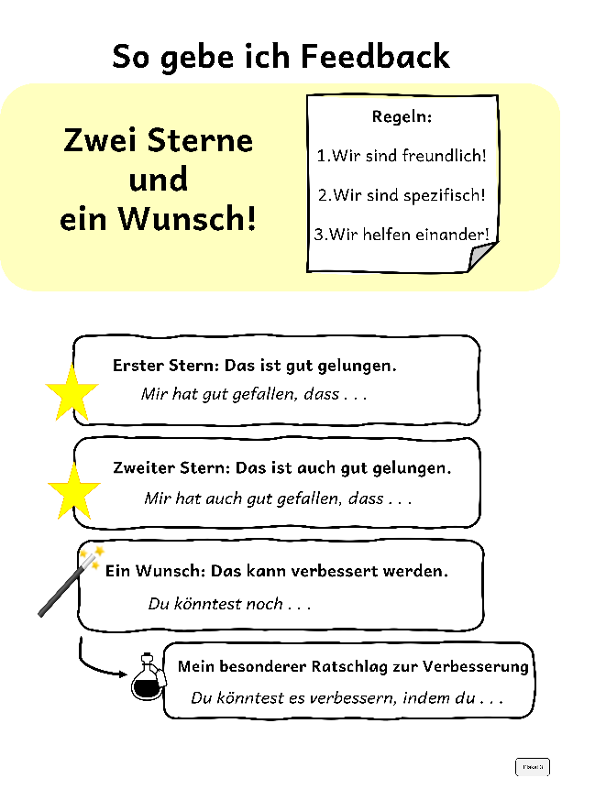
Werfen Sie einen Blick in die Posterrolle für die unten aufgeführten Gegenstände.
Plakat 3:
143

Slide 145
Informationen für die Lehrperson
Einheit 8: Überarbeiten einer Beschreibung (Puzzlefigur)
ZIEL: Die SuS überarbeiten ihre eigenen Schreibprodukte auf Grundlage des Feedbacks der letzten Stunde strategieleitet mithilfe des Feedbackbogens.
Einstieg: Die Lehrperson erklärt, dass die SuS das Feedback aus der vorherigen Sitzung nutzen werden, um ihre Beschreibung zu überarbeiten.
AB 16 | Die SuS verfassen eine überarbeitete Endfassung ihrer Beschreibung. Alternativ: Die SuS überarbeiten in Partnerarbeit eine Beschreibung. Wenn die SuS in der Feedback-Phase in Partnerarbeit gearbeitet und nur zu einem Text Feedback erhalten haben, können die Partner entweder gemeinsam eine Endfassung schreiben oder sie können jeweils in Einzelarbeit eine überarbeitete Endfassung schreiben.
145

Slide 147
Name: __________________
AB 16: Beschreibung fertigstellen - Puzzlefigur
1
Benutze den Feedbackbogen und deine Notizen, um deinen Entwurf zu verbessern. Schreibe die Endfassung.
Endfassung
147

Slide 148
AB 16: Beschreibung fertigstellen - Puzzlefigur
148

Slide 149
Name: __________________
AB 16: Beschreibung fertigstellen - Puzzlefigur
1
Benutze den Feedbackbogen und deine Notizen, um deinen Entwurf zu verbessern. Schreibe die Endfassung.
Endfassung
149

Slide 150
AB 16: Beschreibung fertigstellen - Puzzlefigur
150

Slide 151
Informationen für die Lehrperson
Einheit 9: Planen einer Beschreibung (eigene Fantasiefigur)
ZIEL: Die SuS verfassen strategiegeleitet unter Nutzung ihrer Planungsnotizen eine Personenbeschreibung.
Einstieg: Die Lehrperson macht die SuS mit dem Konzept der Traumreise vertraut. Die Lehrperson erklärt, dass die SuS ihre Fantasie nutzen sollen, um sich eine Fantasiefigur auszudenken. Die Lehrperson liest das Skript vor und fordert die SuS auf, sich vorzustellen, was sie sehen. (Ein Skript wird auf der nächsten Seite zur Orientierung angeboten.) Alternativ: Die Lehrperson erklärt, dass die SuS sich eine Fantasiefigur ausdenken sollen. Anstatt eine eigene Figur zu erfinden, können die SuS auch eine andere Figur mithilfe des Puzzle-Heftes erstellen, um diese zu beschreiben. (Anpassung an Lernende)
AB 17 | Die Lehrperson erinnert die SuS daran, wie wichtig es ist, die Tabelle so detailliert wie möglich auszufüllen. Die SuS füllen das Arbeitsblatt für ihre Figur mit Stichworten aus. Alternativ: Die SuS füllen das Arbeitsblatt in Partnerarbeit aus.
AB 18a AB 18b | Die SuS verfassen einen ersten Entwurf unter Verwendung ihrer Planungsnotizen (AB 17). (Differenzierung: AB 18a – geringere Anforderungen; AB 18b – mittlere Anforderungen) Alternativ: Die SuS schreiben eine Beschreibung in Partnerarbeit.
151

Slide 153
Informationen für die Lehrperson
Einheit 9: Traumreise
Skript für die Traumreise
Schließe deine Augen. Atme dreimal tief ein. Stelle dir nun vor, dass dein Körper leicht wird. So leicht, dass du beginnst, von deinem Stuhl zu schweben. Du steigst weiter auf. Du schwebst durch das Dach dieses Gebäudes in den Himmel. Du kannst die Gebäude unter dir sehen, während du weiter nach oben schwebst, über die Bäume und dann über die Flugzeuge hinaus.
Du schwebst immer höher und höher, bis du den Weltraum erreichst. Du siehst die Sterne und verschiedene Planeten. Du wirst immer schneller und schneller. Da ist ein Planet - er ist weit weg, aber du fliegst schneller als eine Rakete. Trotz deiner Geschwindigkeit fühlt sich alles ruhig an. Der Planet sieht aus dem Weltraum schön aus. Du schwebst näher heran und siehst lila Berge und goldene Wolken. Dies ist nicht die Erde. Dies ist ein neuer Ort.
Du fliegst näher heran, vorbei an den goldenen Wolken. Du fliegst über die Berge und an etwas vorbei, das wie ein grüner Bach aussieht. Du landest auf einem Haufen blauen Mooses und beschließt, einen Spaziergang in dieser neuen und aufregenden Welt zu machen. Während du gehst, hörst du plötzlich ein Geräusch. Du springst hinter einen schwarz schimmernden Felsen. Sobald du deinen Mut wiedergefunden hast, spähst du um den Felsen herum. Und was/wen siehst du? Da ist eine Person oder ein Wesen. Du kannst es nicht genau erkennen und du gehst näher heran. Wen siehst du?
153

Slide 154
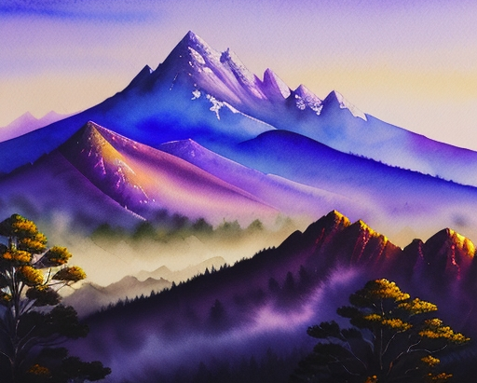
154

Slide 155

Name: __________________
AB 17: Planen – Fantasiefigur
1
Beschreibe deine Fantasiefigur in Stichpunkten.
Wie heißt meine Fantasiefigur?
Wie alt ist sie?
Wie sehen die Haare aus?
Wie sehen die Augen aus?
Wie sieht die Nase aus?
Wie sehen die Ohren aus?
Was trägt meine Fantasiefigur?
Was sind ihre besonderen Merkmale?
Was sind ihre inneren Merkmale?
155

Slide 157
Name: __________________
AB 18a: Schreiben - Fantasiefigur
1
Beschreibe deine Fantasiefigur. Benutze deine Stichpunkte als Hilfe. Schreibe nur auf die weißen Linien. Die grauen Linien werden später für das Überarbeiten benutzt.
erste Fassung
Schreibe die Antworten aus deiner Tabelle in ganzen Sätzen hier hinein. Du kannst die Sätze auch verbinden! Schreibe nur auf die weißen Linien.
Wie heißt meine Fantasiefigur?
Wie alt ist sie?
Wie sehen die Haare aus?
Wie sehen die Augen aus?
157

Slide 158
AB 18a: Schreiben - Fantasiefigur
Wie sieht die Nase aus?
Wie sehen die Ohren aus?
Was trägt meine Fantasiefigur?
Was sind ihre besonderen Merkmale?
Was sind ihre inneren Merkmale?
158

Slide 159
Name: __________________
AB 18a: Schreiben - Fantasiefigur
1
Beschreibe deine Fantasiefigur. Benutze deine Stichpunkte als Hilfe. Schreibe nur auf die weißen Linien. Die grauen Linien werden später für das Überarbeiten benutzt.
erste Fassung
Schreibe die Antworten aus deiner Tabelle in ganzen Sätzen hier hinein. Du kannst die Sätze auch verbinden! Schreibe nur auf die weißen Linien.
Wie heißt meine Fantasiefigur?
Wie alt ist sie?
Wie sehen die Haare aus?
Wie sehen die Augen aus?
159

Slide 160
AB 18a: Schreiben - Fantasiefigur
Wie sieht die Nase aus?
Wie sehen die Ohren aus?
Was trägt meine Fantasiefigur?
Was sind ihre besonderen Merkmale?
Was sind ihre inneren Merkmale?
160

Slide 161
Name: __________________
AB 18b: Schreiben – Fantasiefigur
1
Beschreibe deine Fantasiefigur. Benutze deine Stichpunkte als Hilfe. Schreibe nur auf die weißen Linien. Die grauen Linien werden später für das Überarbeiten benutzt.
erste Fassung
161

Slide 162
AB 18b: Schreiben – Fantasiefigur
162

Slide 163
Name: __________________
AB 18b: Schreiben – Fantasiefigur
1
Beschreibe deine Fantasiefigur. Benutze deine Stichpunkte als Hilfe. Schreibe nur auf die weißen Linien. Die grauen Linien werden später für das Überarbeiten benutzt.
erste Fassung
163

Slide 164
AB 18b: Schreiben – Fantasiefigur
164

Slide 165
Informationen für die Lehrperson
Einheit 10: Feedback geben & überarbeiten (eigene Fantasiefigur)
ZIEL: Die SuS identifizieren in eigenen und fremden Texten gelungene und weniger gelungene Textstellen.
Einstieg: Die Lehrperson erinnert die SuS an die Kriterien auf dem Feedbackbogen und zeigt diese am OHP/ SmartBoard/ an der Dokumentenkamera. Die Lehrperson erinnert die SuS an die Regeln der Feedbackkonferenz.
AB 19 | Die SuS füllen den Feedbackbogen mit ihren Partnern aus. Alternativ: Die SuS geben einem anderen Paar Feedback in Partnerarbeit.
Plakat 3 | Die SuS führen eine Feedbackkonferenz in Partnerarbeit durch (zwei Sterne und eine Wunsch-Methode). Die SuS schreiben Notizen in die graue Linie ihrer ersten Fassung. Alternativ: Die SuS geben in Partnerarbeit während einer Feedbackkonferenz einem anderen Paar Feedback.
AB 20 | Sicherung/Hausaufgabe: Die SuS überarbeiten ihre Texte. Die SuS finalisieren die Überarbeitung.
AB 21 | Optional: Die SuS malen ihre Fantasiefigur.
165

Slide 167
Feedbackbogen

Slide 169
Werfen Sie einen Blick in die Posterrolle für die unten aufgeführten Gegenstände.
Plakat 3:
169

Slide 171
Name: __________________
AB 20: Beschreibung fertigstellen – Fantasiefigur
1
Benutze den Feedbackbogen und deine Notizen, um deinen Entwurf zu verbessern. Schreibe die Endfassung.
Endfassung
171

Slide 172
AB 20: Beschreibung fertigstellen – Fantasiefigur
172

Slide 173
Name: __________________
AB 20: Beschreibung fertigstellen – Fantasiefigur
1
Benutze den Feedbackbogen und deine Notizen, um deinen Entwurf zu verbessern. Schreibe die Endfassung.
Endfassung
173

Slide 174
AB 20: Beschreibung fertigstellen – Fantasiefigur
174

Slide 175
Name: __________________
AB 21: Bild – Fantasiefigur
1
Male deine Fantasiefigur.
175

Slide 177
Informationen für die Lehrperson
Einheit 11: Präsentation des Endprodukts (eigene Fantasiefigur)
ZIEL: Die SuS präsentieren ihre finalen Schreibprodukte. Ziel ist das Zeigen von Wertschätzung für das finale Produkt.
Einstieg: Die Lehrperson erklärt, dass die SuS heute ein Spiel spielen, bei dem sie eine Beschreibung einer Fantasiefigur zuordnen. Die Lehrperson und die SuS hängen die Zeichnungen an die Wand.
Abschlusssicherung (Lerneinheit – Beschreibung): Die Lehrperson wählt ca. drei (besonders gelungene) Schreibprodukte aus und zeigt diese mit der Dokumentenkamera/ Smartboard und liest sie laut vor. Die SuS geben Feedback zu den Schreibprodukten mit Hilfe des Feedbackbogens. Die SuS raten, welches Schreibprodukt zu welchen Bildern gehört. Die SuS hängen die Beschreibungen zu den passenden Bildern an die Wand. Die Lehrperson erinnert an Lena, die durch das Feedback ihre Elfenbeschreibung verbessert hat (AB 1, 2 und 3). Die Lehrperson lobt alle SuS für das tolle Feedback und betont, dass sich alle Schreibprodukte aufgrund des Feedbacks verbessert haben. Alternativ: Die Lehrperson vergibt (ggf. mit Hilfe der SuS) am Ende der Stunde kleine Preise für besonders gelungene Texte, Bilder sowie einen Sonderpreis für den am meisten verbesserten Text (vom ersten Entwurf zum endgültigen Entwurf).
177

